Slide 1
AI在程式設計領域的應用
任炬
renju@tsinghua.edu.cn
https://juren1987.github.io
課程團隊：黃民烈 劉知遠 任炬

Slide 2
本講內容提要
15.1 背景：代碼語言與自動代碼生成
15.2 AI程式設計輔助
15.2.1 AI代碼生成
15.2.2 AI Debug
15.2.3 AI文檔生成
15.3 AI專案開發與維護
15.3.1 AI專案開發
15.3.2 AI專案維護

Slide 3
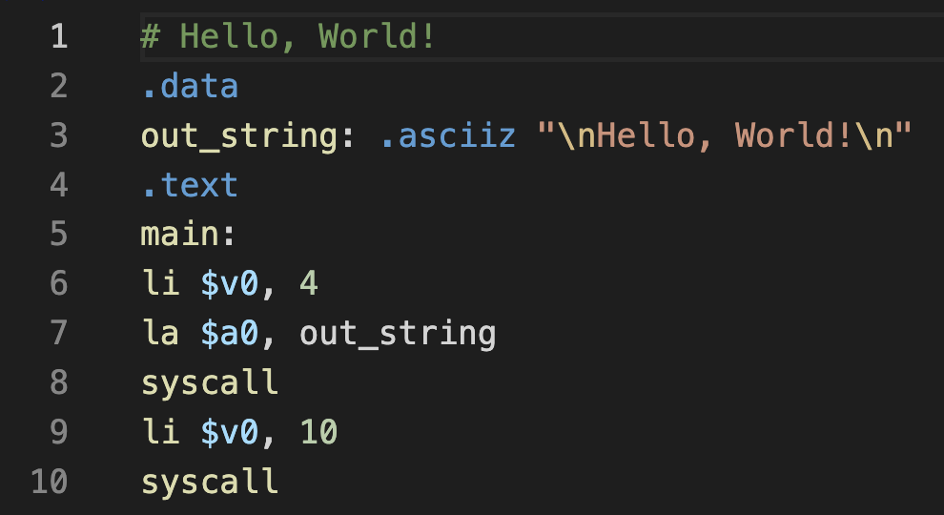
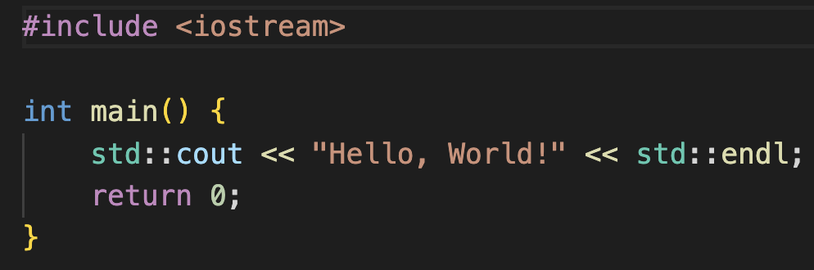
代碼語言的演變
組合語言
C++
Notes:
代碼語言一直在從低級到高級演變

Slide 4
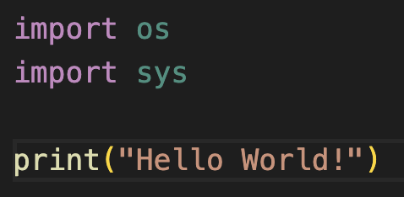
代碼語言的演變
Python
？
寫一段程式，
輸出 “Hello World!”
自然語言
Notes:
代碼語言一直在從低級到高級演變
我們能否實現通過自然語言進行程式設計？

Slide 5
自動代碼生成
一般程式設計過程
任務
程式師
代碼
編譯器
結果
傳統自動代碼生成
任務
程式師
代碼
編譯器
結果
IDE 代碼補全
AI 輔助程式設計
任務
程式師
代碼
編譯器
結果
自然語言/部分代碼
神經網路
Notes:
電腦只能理解代碼，所以我們需要自動代碼生成工具
傳統的自動代碼生成大家接觸的都比較多，例如 IDE 種集成的外掛程式。
這些外掛程式主要依賴於編譯器（回想第一節課配置 vscode 的時候就指定了編譯器的路徑）
根據代碼語言的規則推斷出可能的代碼。
我們今天想介紹的是利用神經網路將補全部分代碼，或者將自然語言翻譯成代碼語言

Slide 6
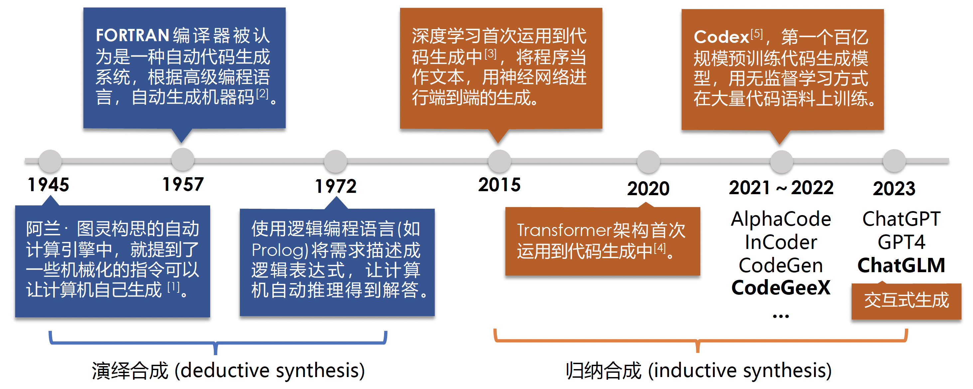
自動代碼生成
自動代碼生成，或程式合成 (program synthesis)，是電腦科學領域長久以來的一大難題
自動代碼生成進入新階段：預訓練模型
使生成複雜的、正確的代碼成為可能。
Notes:
自動代碼生成是電腦科學長久以來研究的問題
早期主要基於規則和編譯器
近年來隨著生成式語言模型的發展，自動代碼生成有了巨大的發展

Slide 7
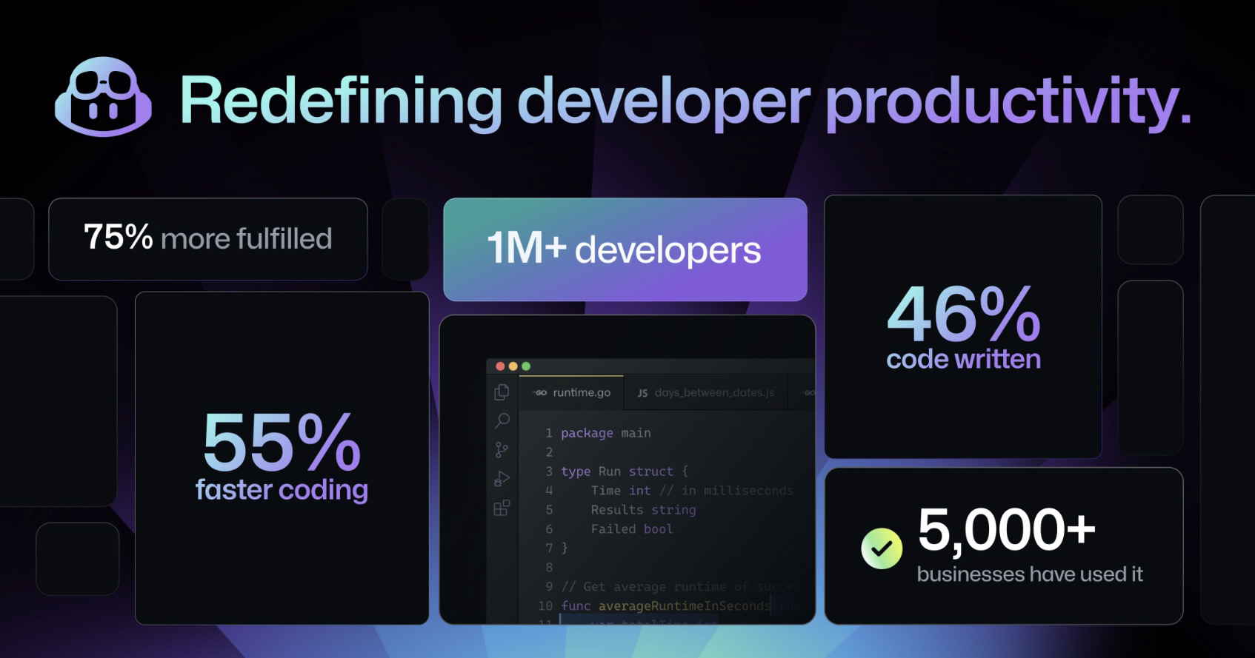
基於神經網路的代碼生成
Github Copilot 代碼補全
https://github.com/features/copilot
Notes:
例如 github copilot

Slide 8
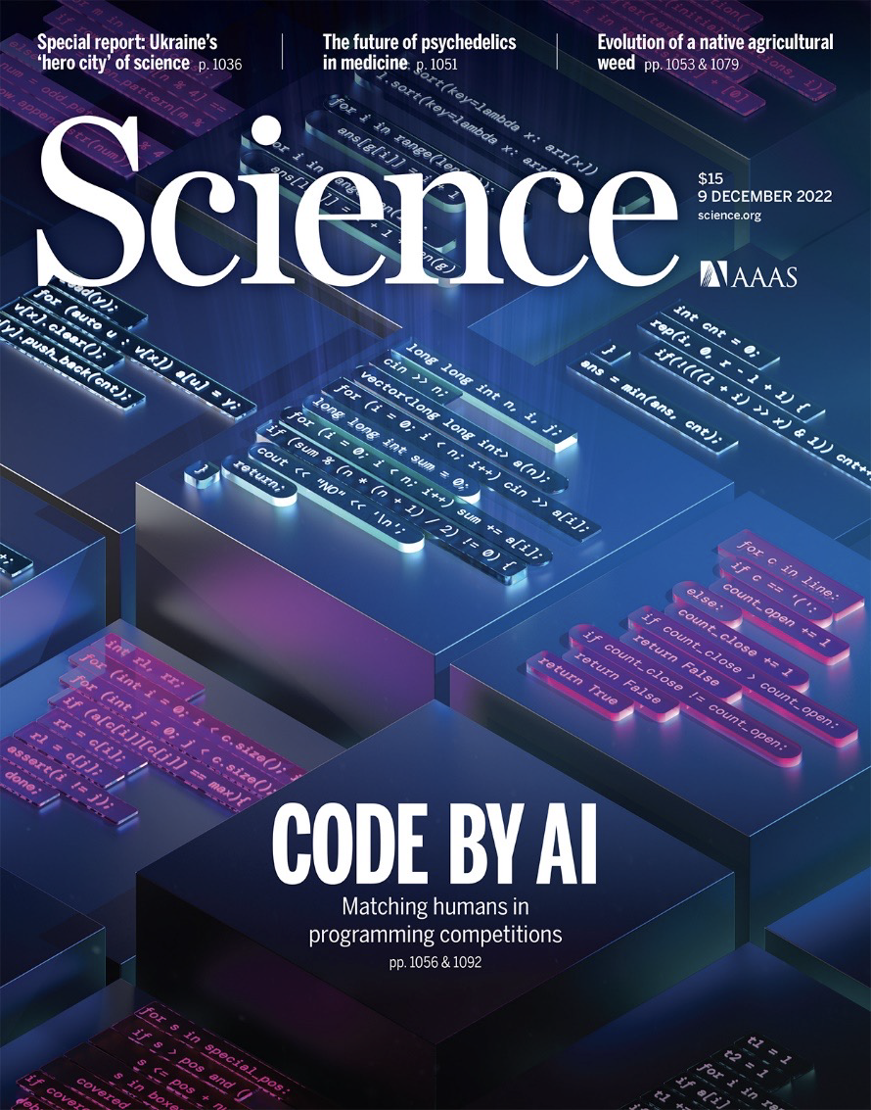
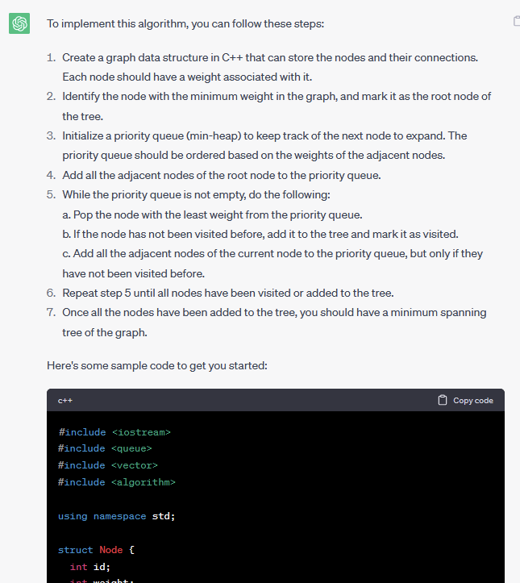
基於深度學習的代碼生成
AlphaCode 解決程式設計題目
ChatGPT 具備程式設計的能力
Notes:
AlphaCode
ChatGPT

Slide 9
AI代碼生成的基本原理
語言模型（Language Model）
自回歸範式：預測下一個詞
For | ( | int | i | = | 0 | ; | i | < | 10
語言模型
Transformer 架構
= | 0 | ; | i | < | 10 | ;
Notes:
超級簡略地介紹 AI 代碼生成的基本原理
通過語言模型，根據上文預測下一個詞，直到整個代碼語句被預測完成

Slide 10
AI代碼生成的基本原理
大語言模型（Large Language Model）
生成式預訓練：
在大量資料上訓練語言模型預測下一個詞的能力
下游任務泛化：
訓練好的模型可以應用於多種下游任務
訓練數據
故事生成
C/C++
維琪百科
閒聊對話
Python
網路文本
語言模型
代碼生成
Java
科學論文
Javascript
注釋代碼
數學推理
自動翻譯
Rust
生成式預訓練
下游任務泛化
Notes:
現在好的代碼生成效果主要來自於“大”語言模型

Slide 11
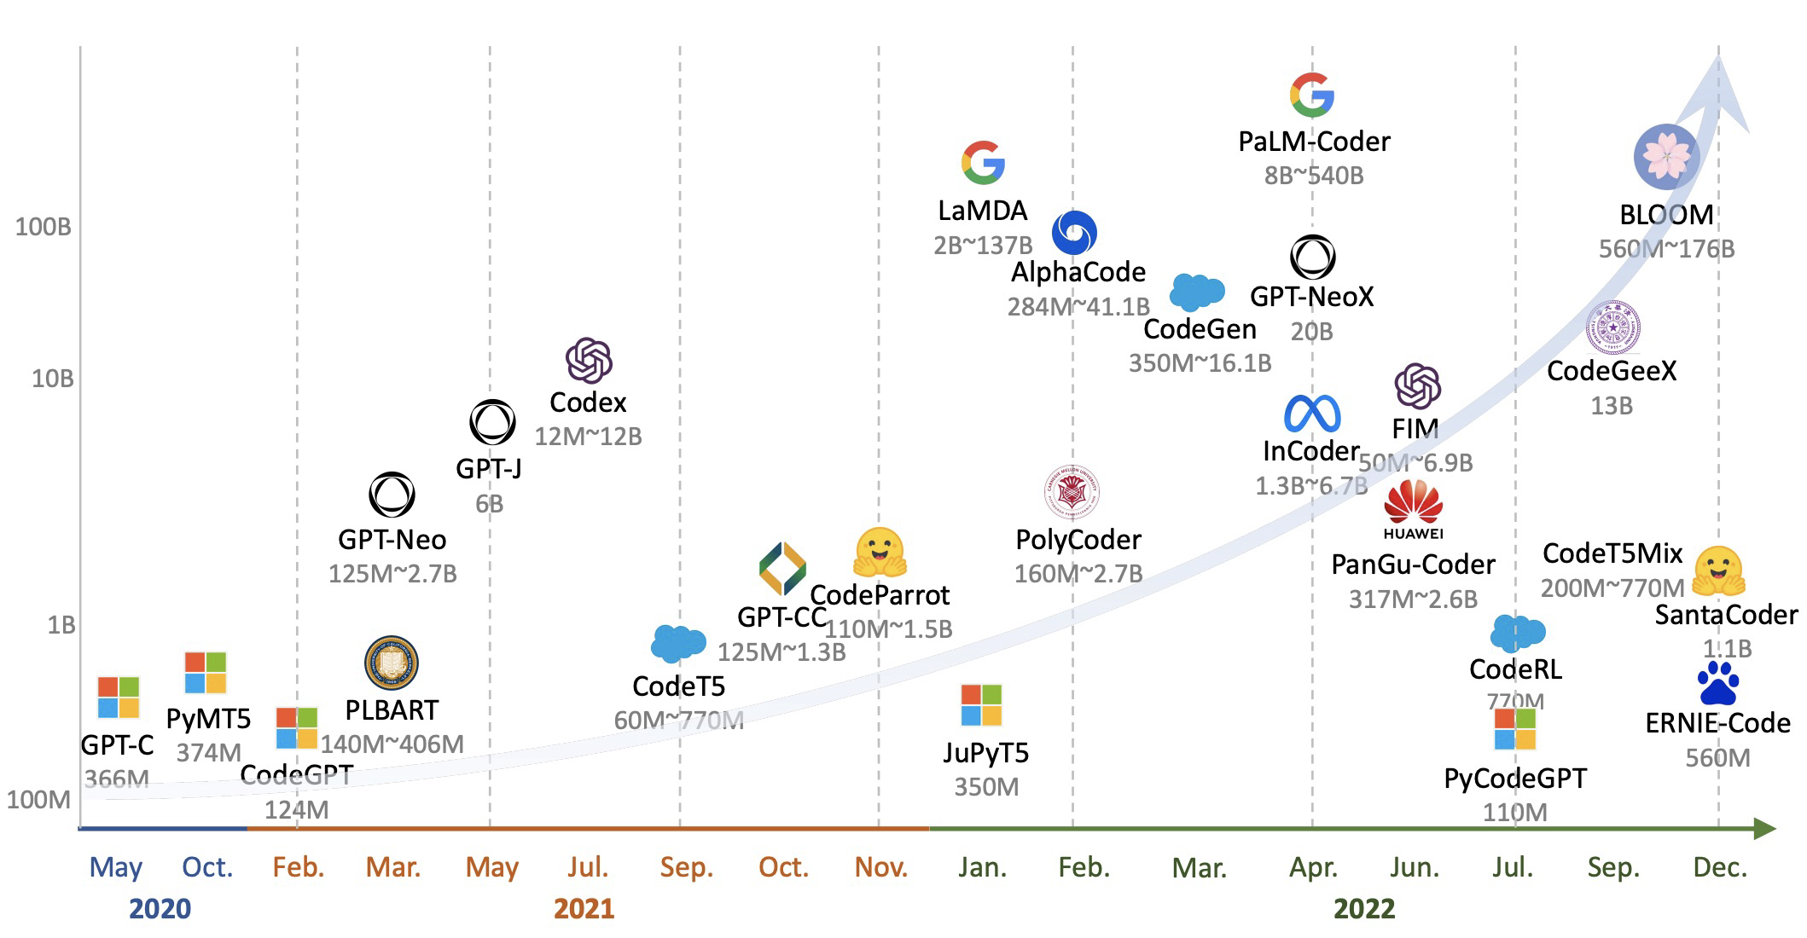
AI代碼生成的發展
模型參數量
年份
Notes:
代碼生成模型的參數量急劇增長

Slide 12
AI代碼生成產品
CodeX (OpenAI)
AlphaCode (DeepMind)
ChatGPT (OpenAI)
Github Copilot (OpenAI + Microsoft)
CodeGeeX (Tsinghua + ZhipuAI)
詳細介紹
Notes:
介紹幾個AI代碼生成領域的 milestone，其中最後的 CodeGeeX 是清華自研的，會詳細介紹

Slide 13
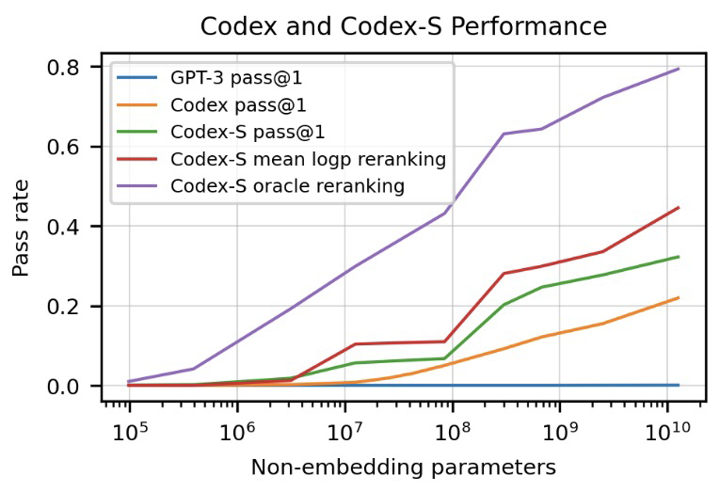
CodeX
首個基於大規模預訓練的代碼生成模型
使用 159GB 代碼資料+程式設計競賽題目訓練
Pass rate: 程式設計題目答案的通過率
驗證了大規模預訓練在代碼資料上的有效性
Chen et al. Evaluating Large Language Models Trained on Code. 2021.
Notes:
CodeX 首次證明了大規模預訓練對代碼生成的有效性

Slide 14
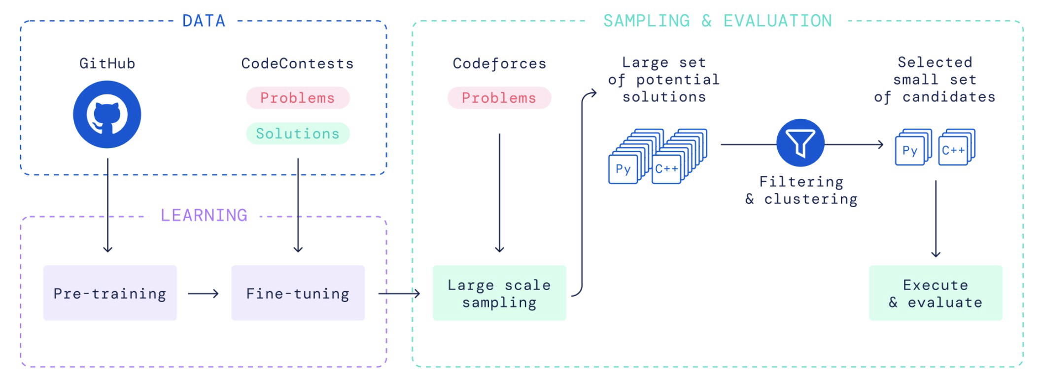
AlphaCode
通過大規模篩選+聚類，解決競賽級程式設計問題
大規模篩選+聚類
Li et al. Competition-Level Code Generation with AlphaCode. 2022.
Notes:
AlphaCode 將代碼生成能力推到了競賽級別

Slide 15
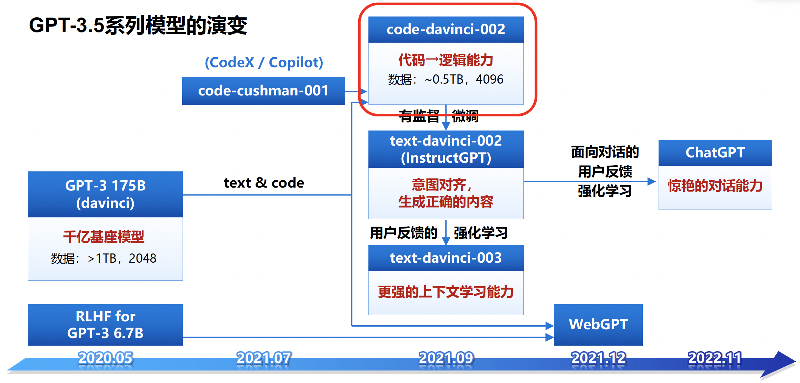
ChatGPT 代碼生成
持續擴大代碼生成模型的參數量、訓練資料量
實現互動式生成代碼
Notes:
ChatGPT 實現了在自然語言對話中 流暢地 互動式 生成代碼

Slide 16
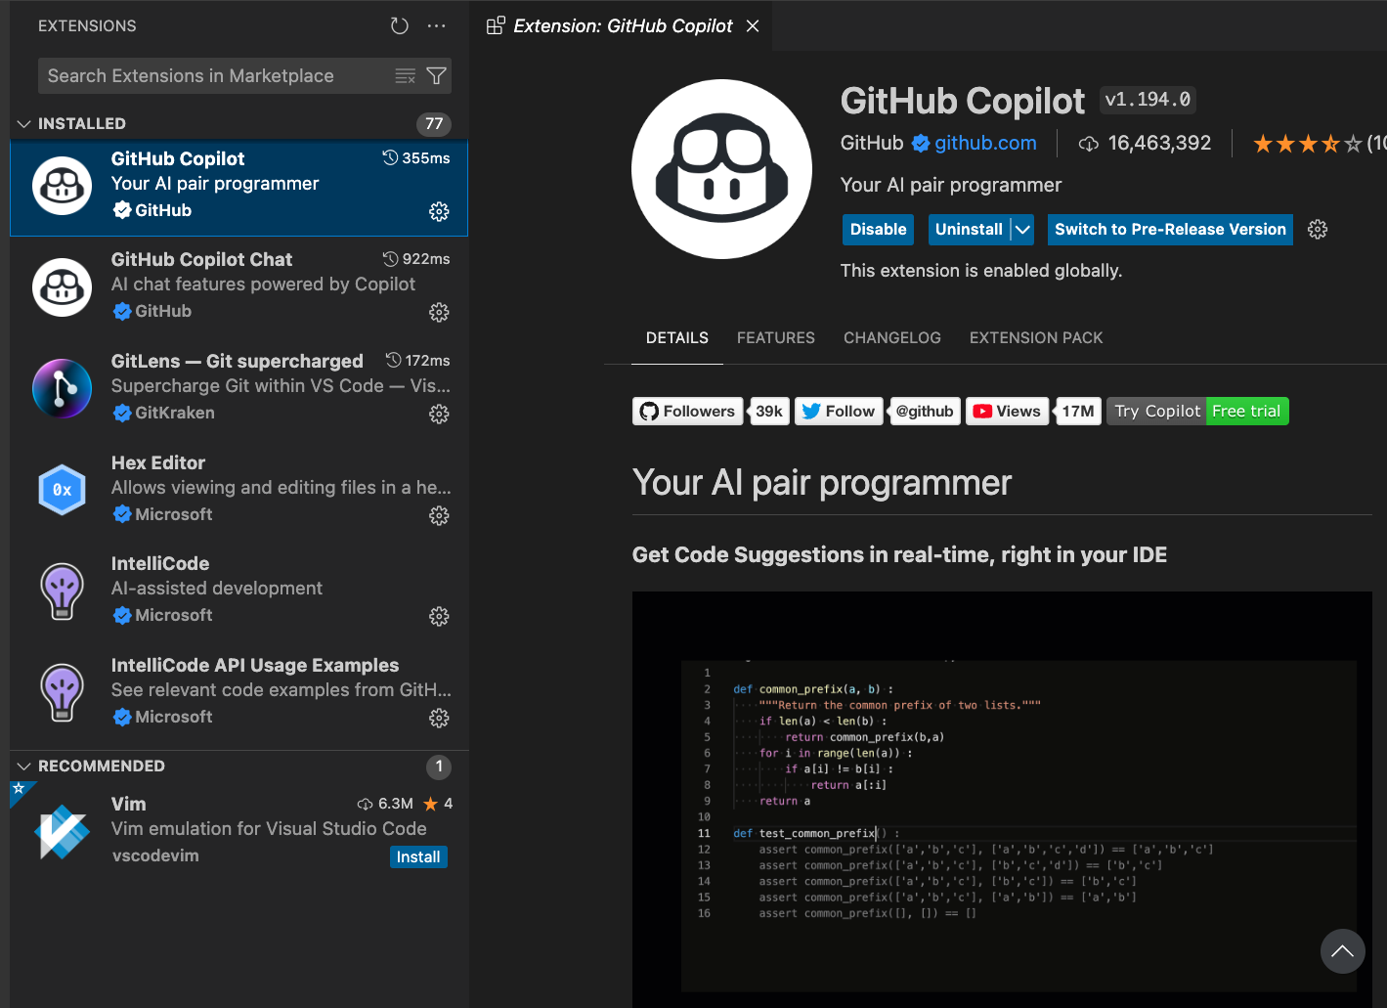
Github Copilot
將AI代碼生成商業化並集成到主流代碼編輯器中
Notes:
Github Copilot 將代碼生成集成到了 vscode 裡面，實現了商業化

Slide 17

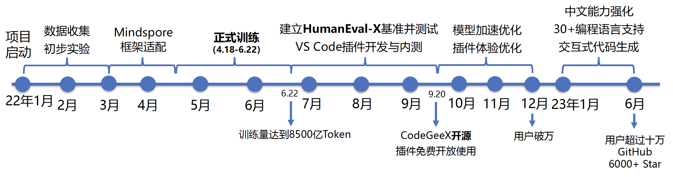
CodeGeeX
由清華大學知識工程實驗室和智譜AI研發，支援國產硬體處理器
大規模、開源、多程式設計語言
https://codegeex.cn/
Notes:
codeGeex 是清華自研的代碼生成模型，與上述不同：
更好的中文支持
對於國產硬體的支援

Slide 18
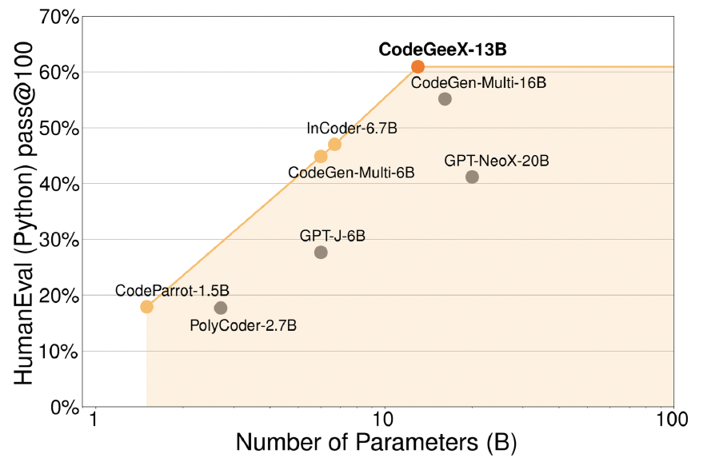
CodeGeeX
較好的模型性能

Slide 19
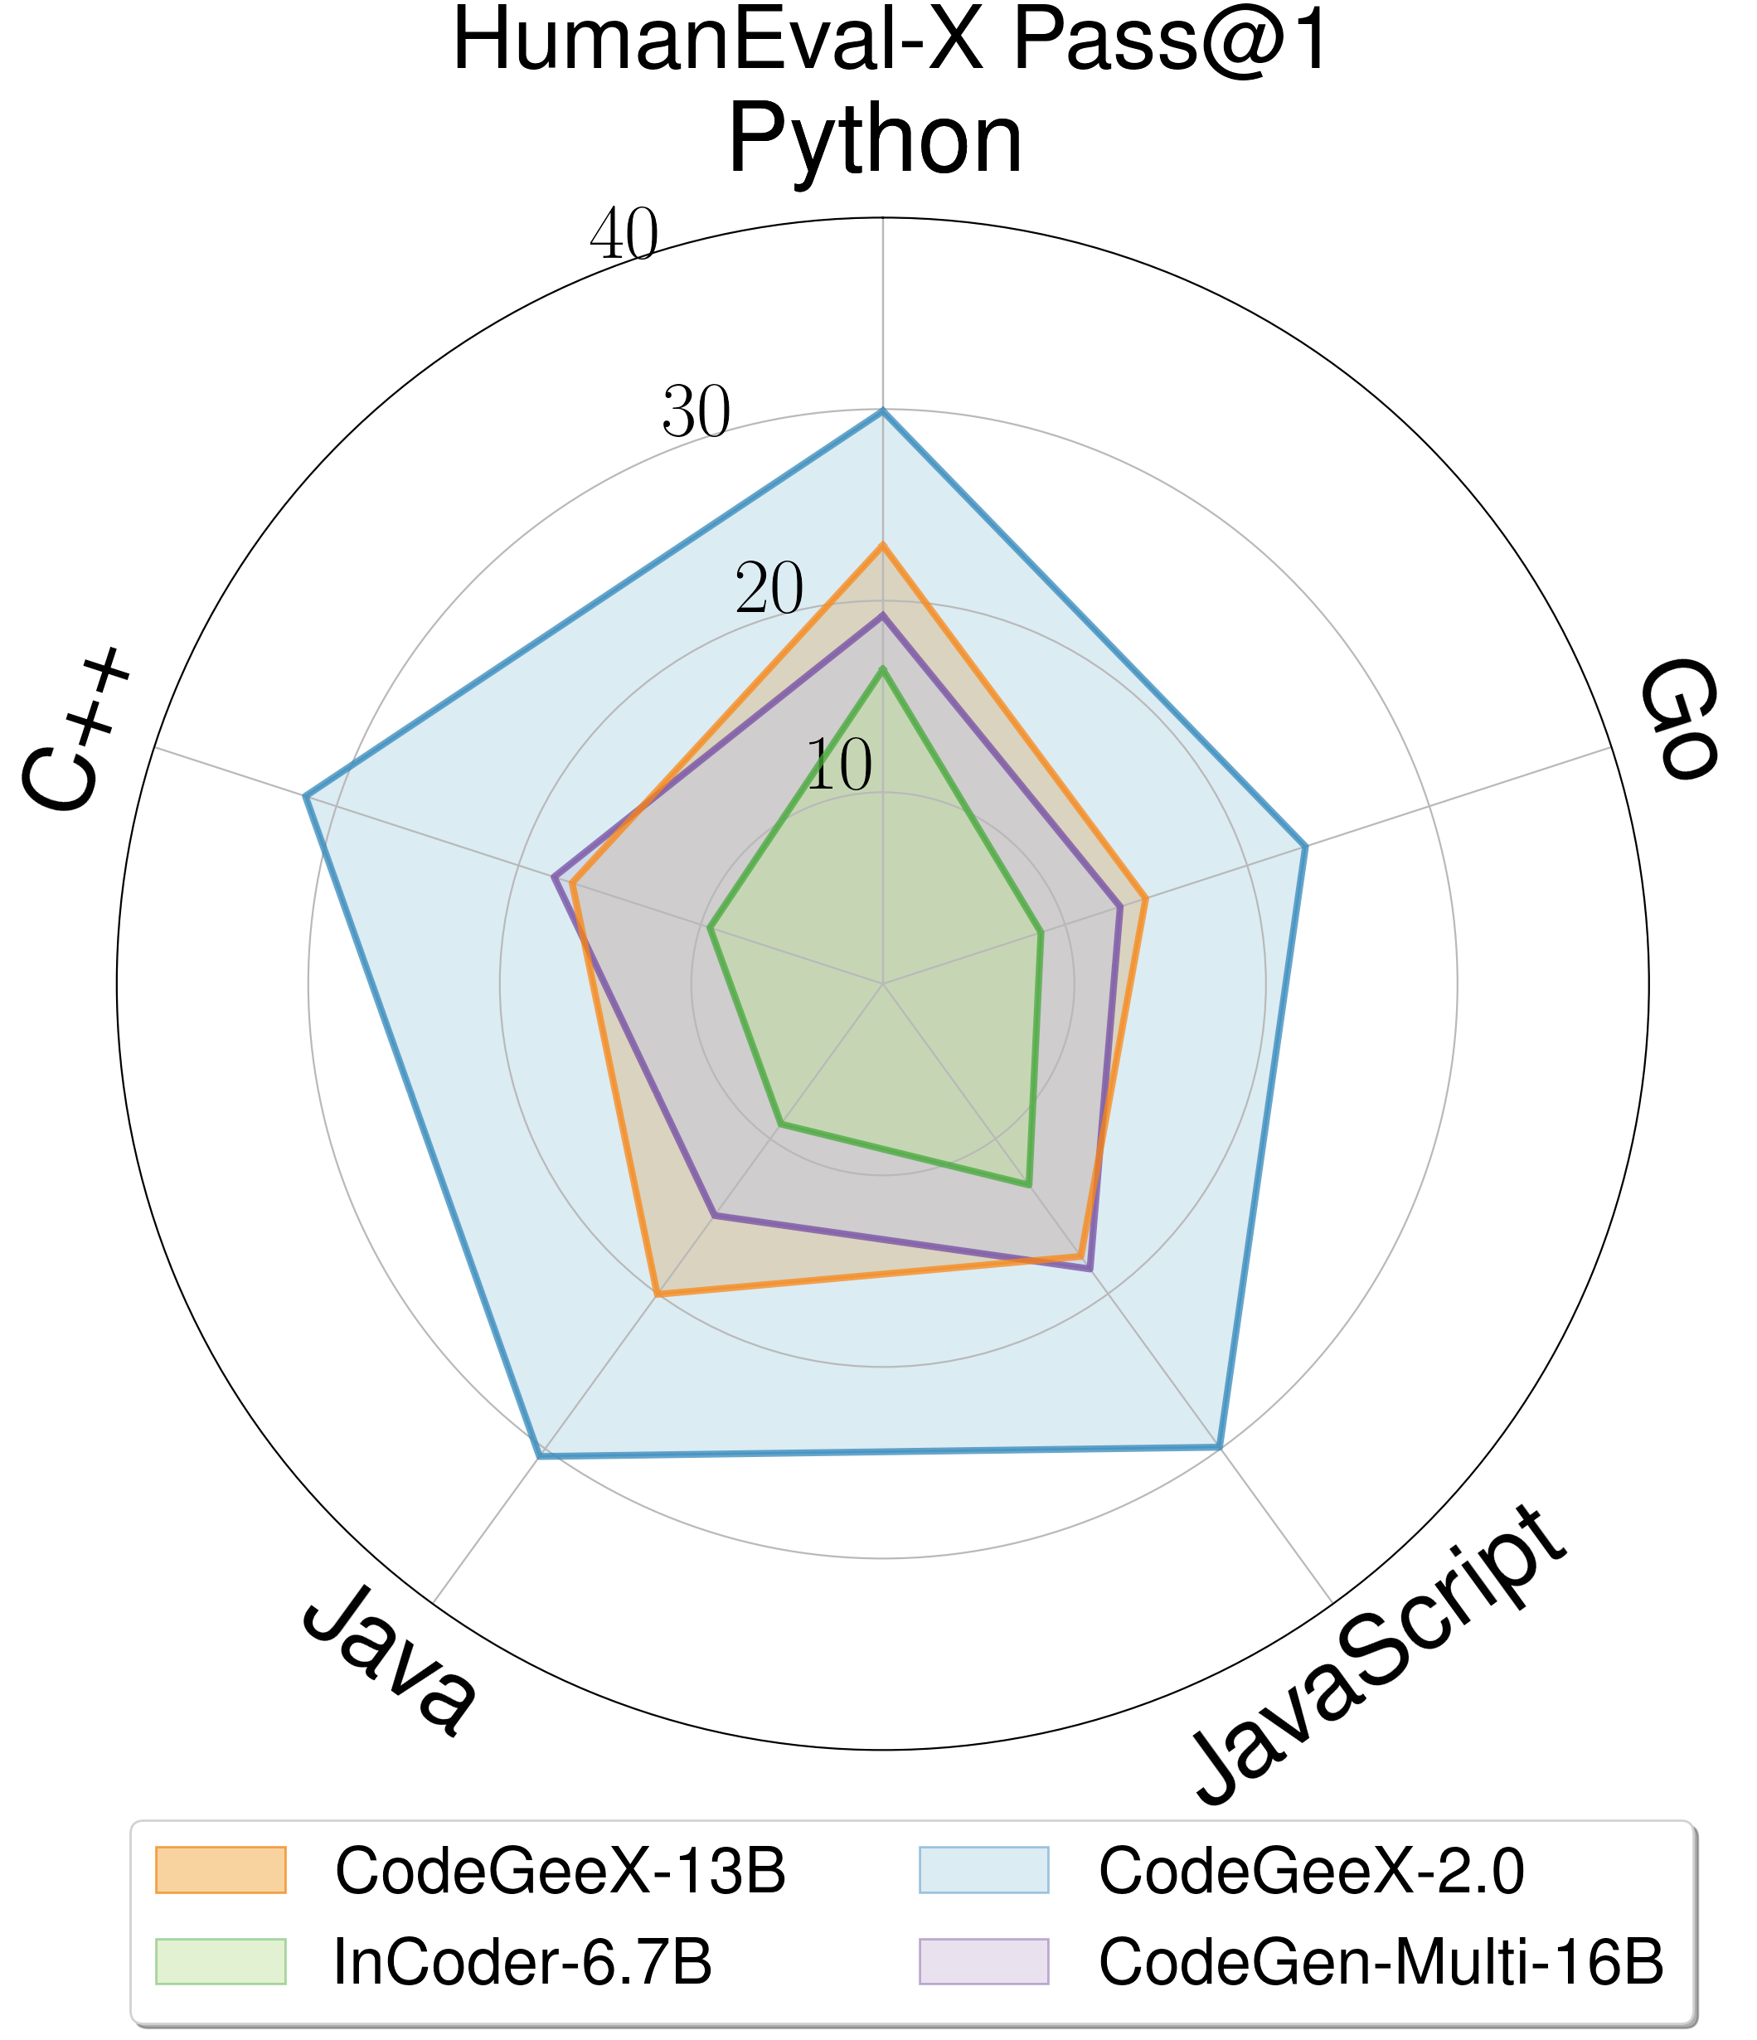
CodeGeeX-2：更強的程式設計能力
程式設計題目答案的通過率
更強的代碼生成能力
更好的語義理解能力
更快的推理速度
更長的輸入

Slide 20
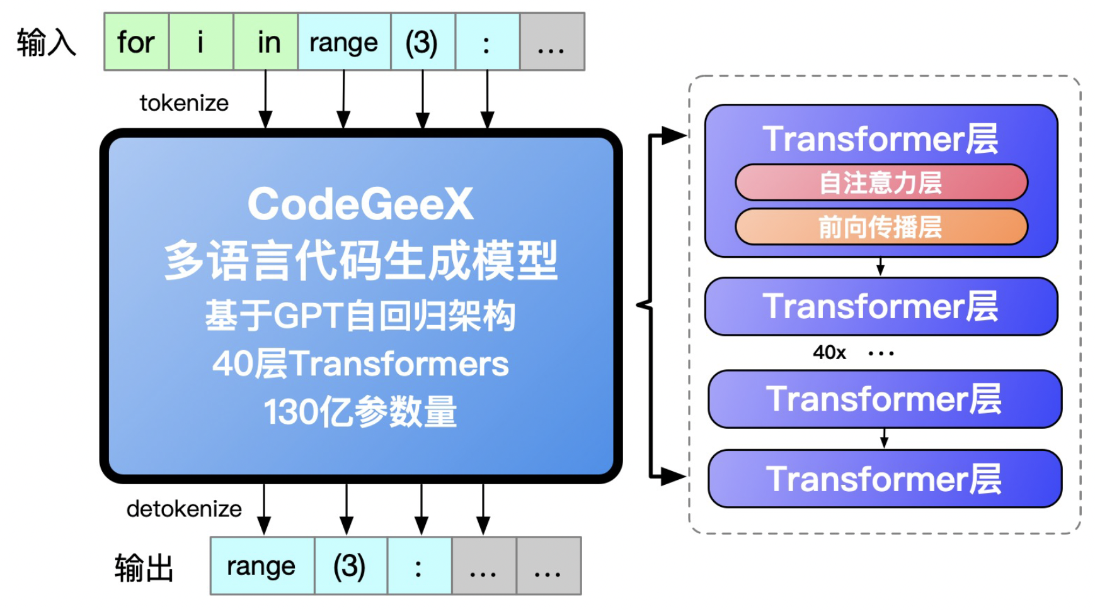
CodeGeeX 模型架構
經典的大語言模型架構，自回歸生成
Notes:
模型架構和一般的生成式大語言模型相同
130億參數

Slide 21
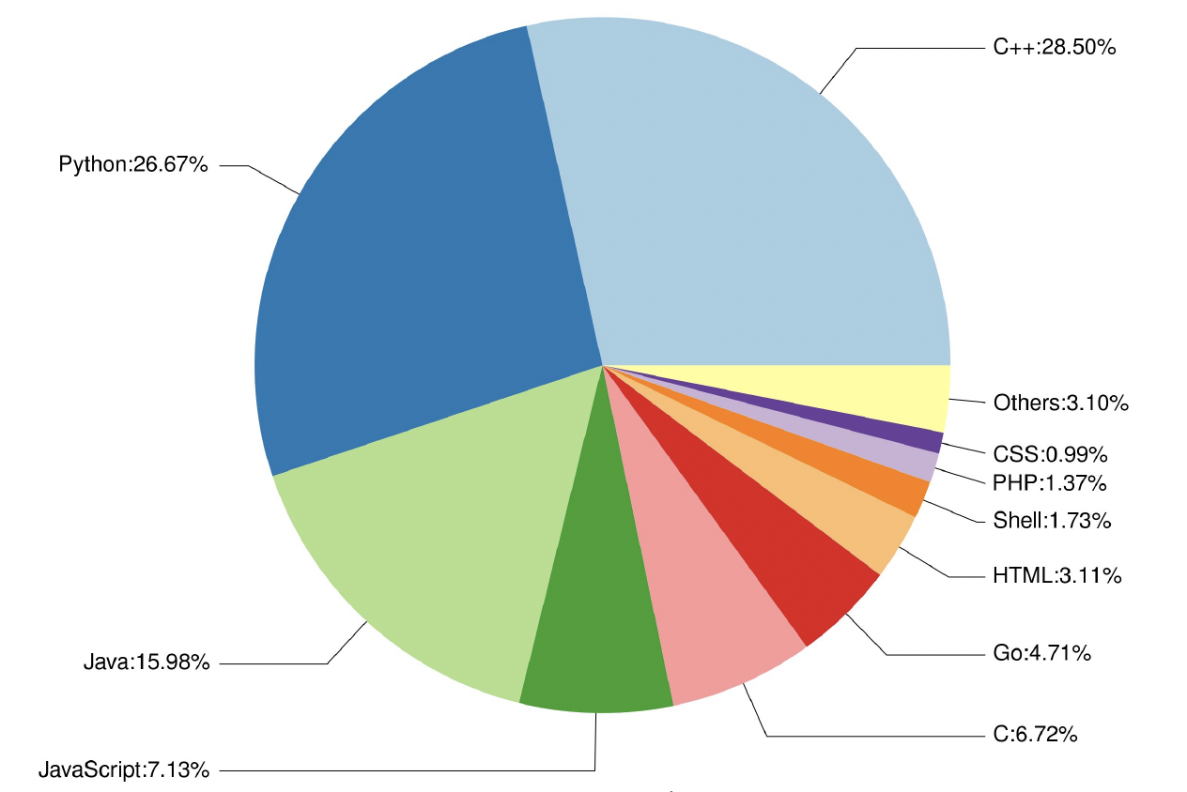
CodeGeeX 訓練數據
多程式設計語言預訓練，總計23種程式設計語言
數據總量1.6T詞元
Notes:
多程式設計語言的能力
Python 和 c++ 占主導

Slide 22
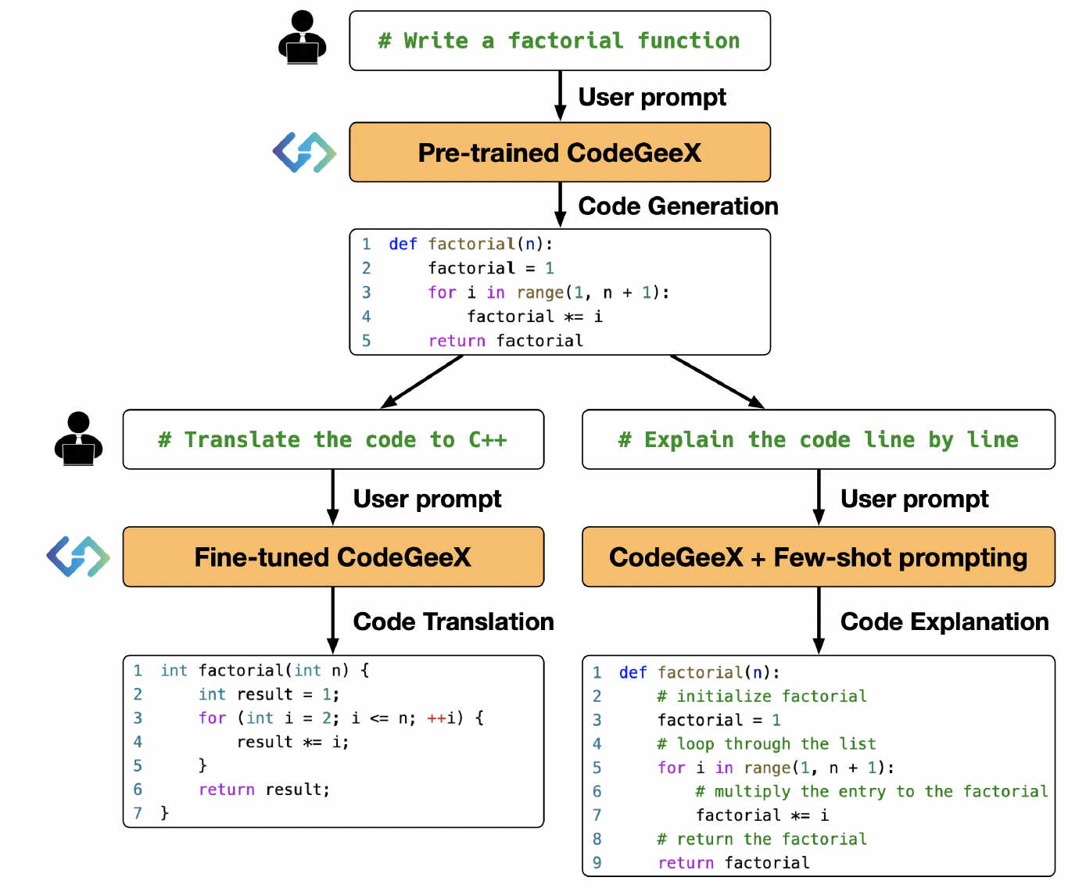
CodeGeeX
代碼生成
代碼翻譯
（Py to C++）
代碼注釋
Notes:
主要有三個功能
代碼生成、翻譯、注釋

Slide 23
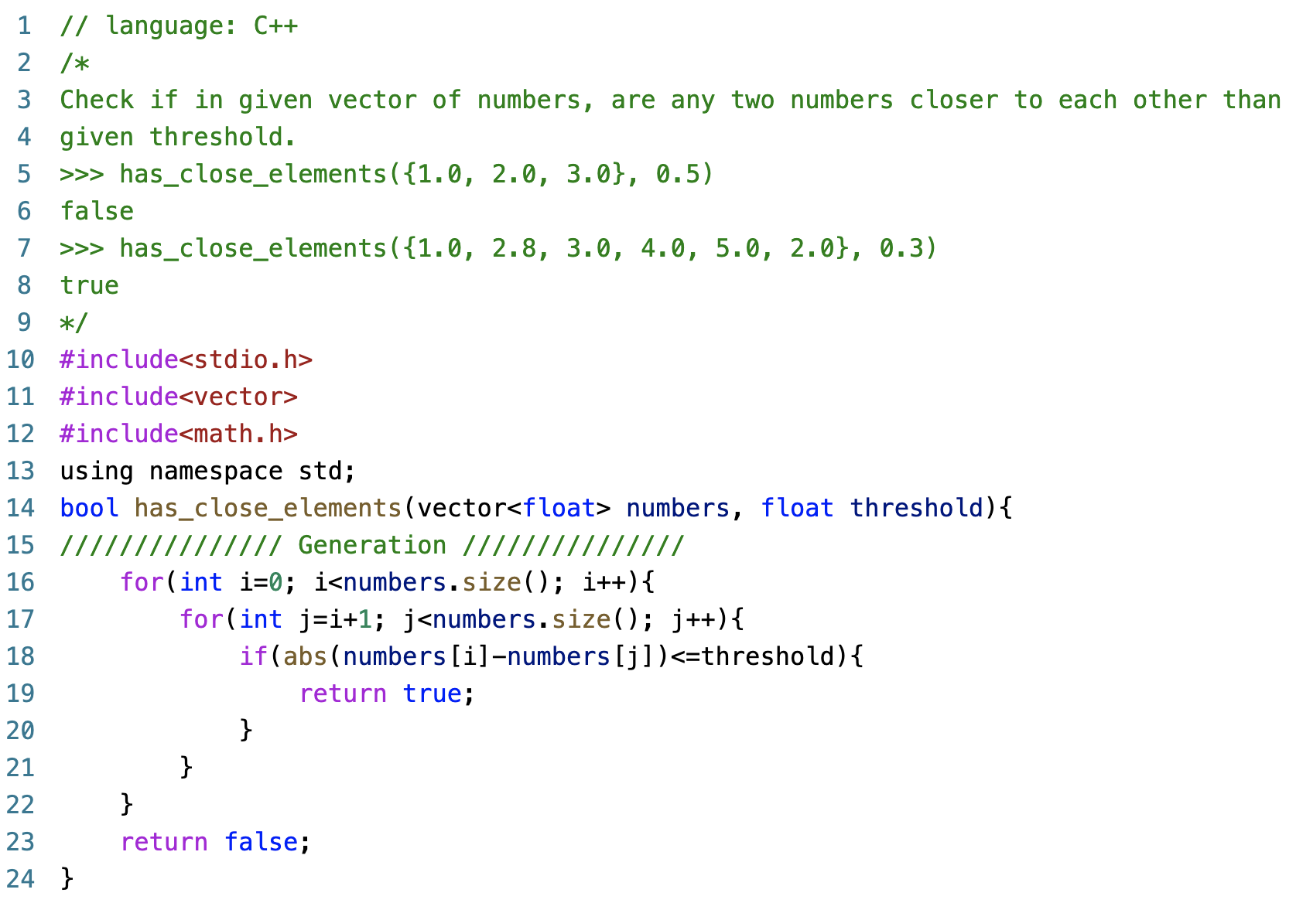
CodeGeeX 代碼生成示例
給定一組數，和一個閾值，檢查這組數裡面是否有兩個數的差小於閾值

Slide 24
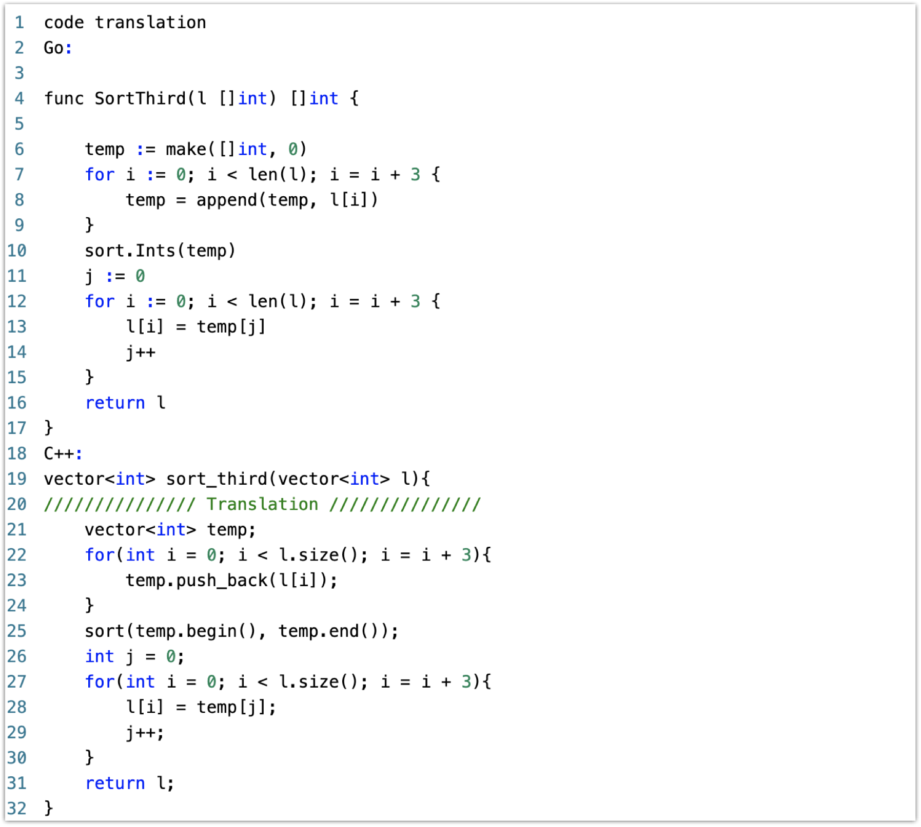
CodeGeeX 代碼翻譯示例
Go 語言
C++ 語言

Slide 25
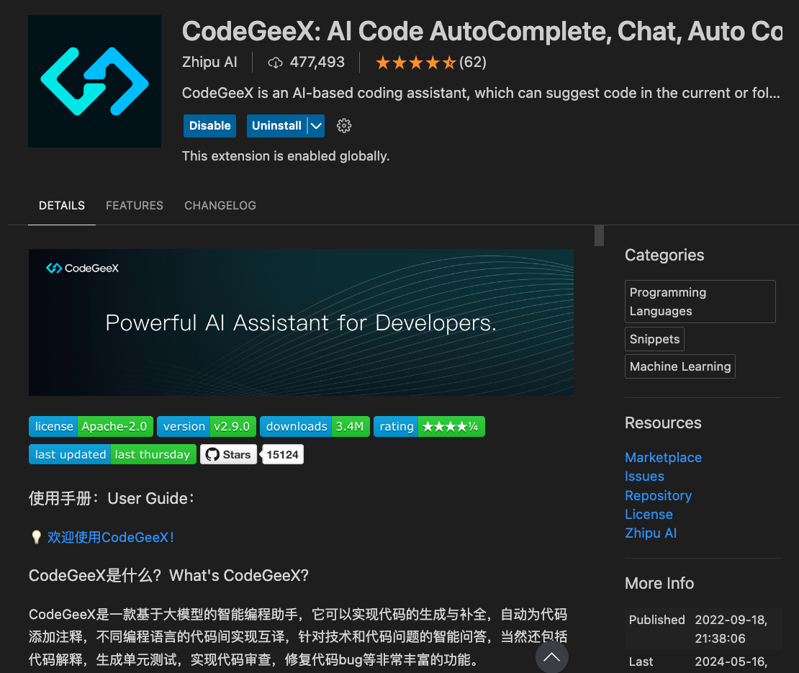
CodeGeeX 代碼生成外掛程式
Notes:
集成到了 vscode 裡面

Slide 26
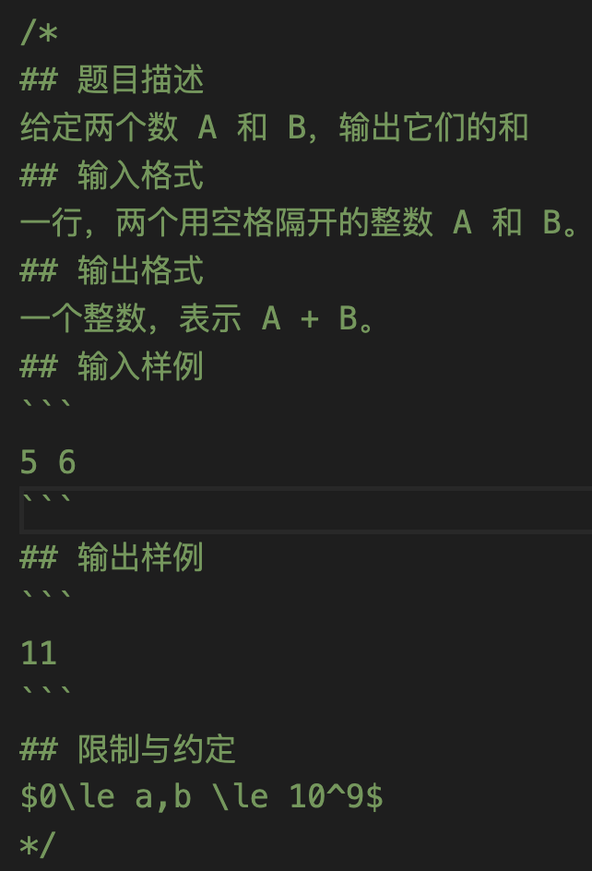
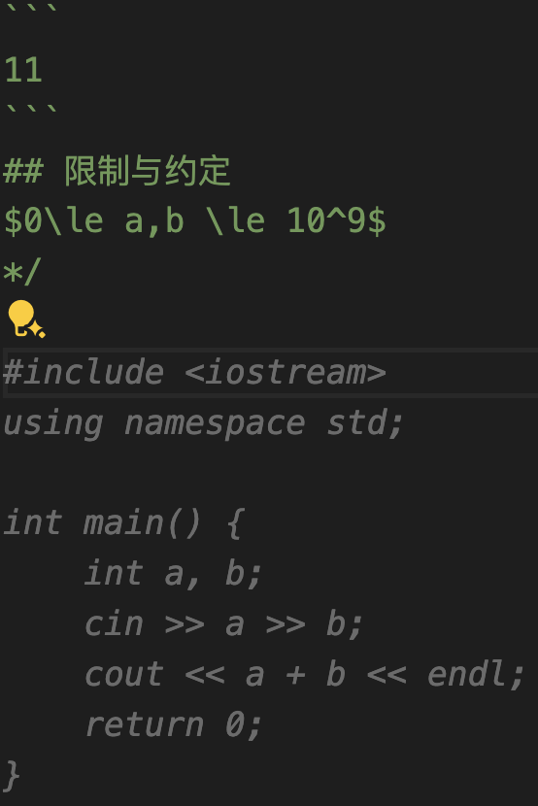
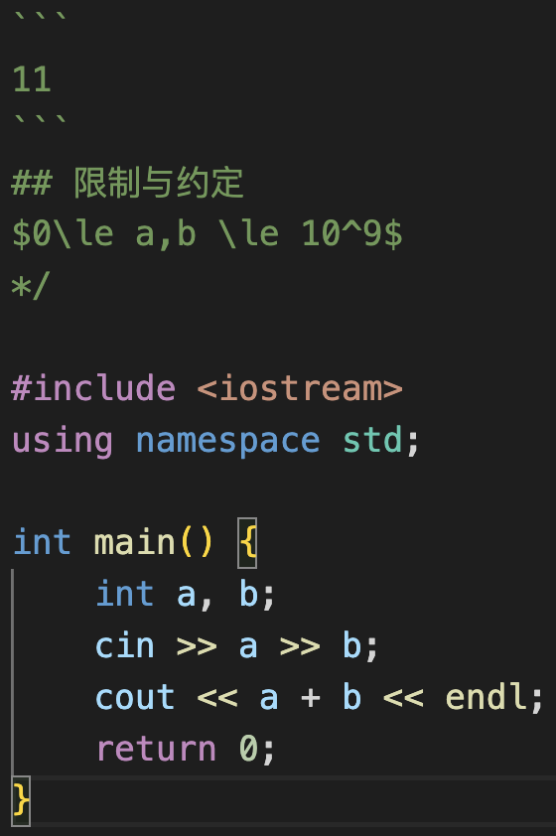
CodeGeeX 程式設計演示
輸入描述
輸出代碼
Tab補全
Notes:
把一個 A+B problem 輸入給 codegeex
它能自動寫出 c++ 代碼

Slide 27
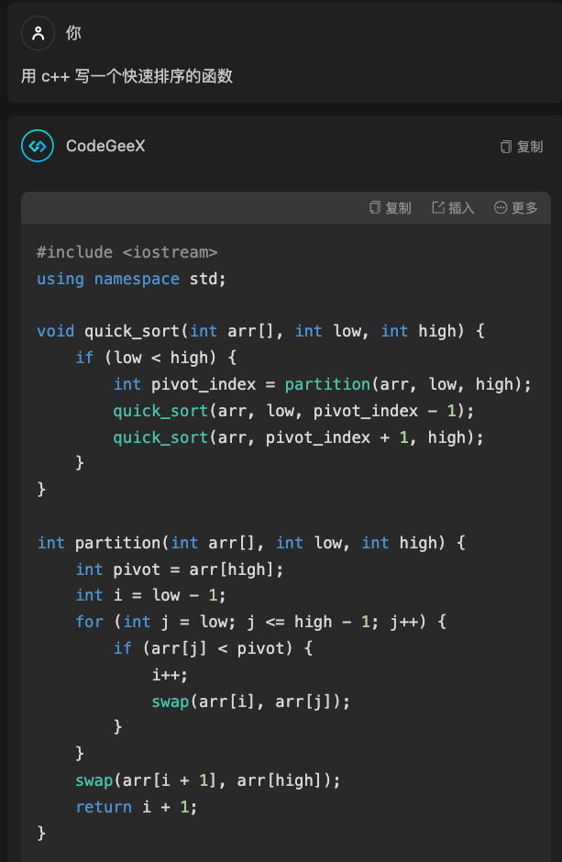
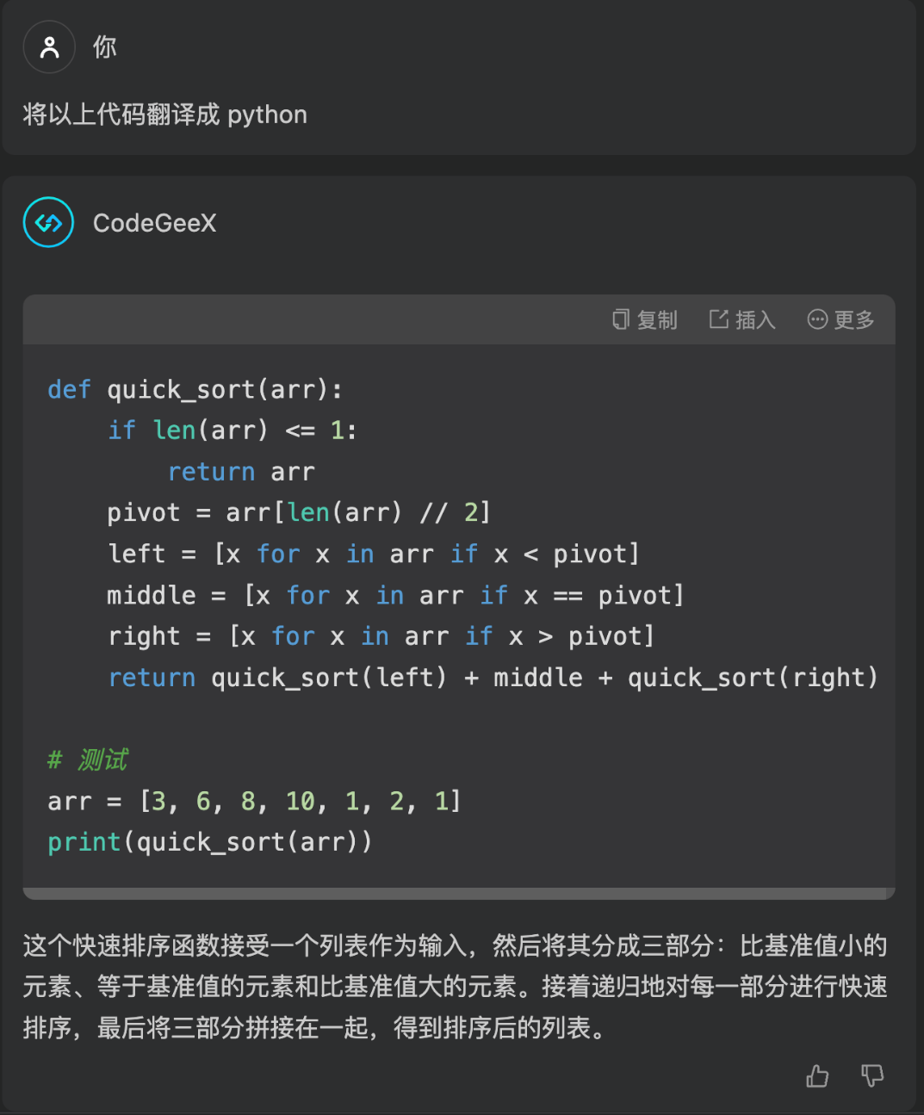
Ask CodeGeeX 互動式程式設計

Slide 28
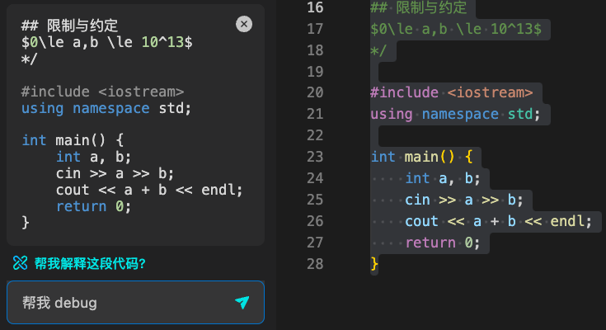
CodeGeeX 自動 Debug
更改資料上限
輸入指令
Notes:
修改了資料上限，需要用 long long 來存
Codegeex 可以幫忙 debug

Slide 29
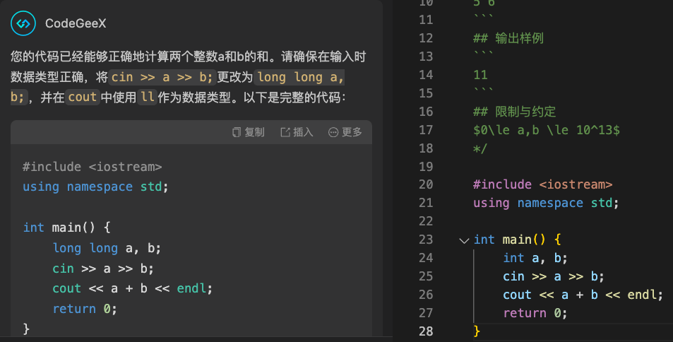
CodeGeeX 自動 Debug
建議修改資料類型

Slide 30
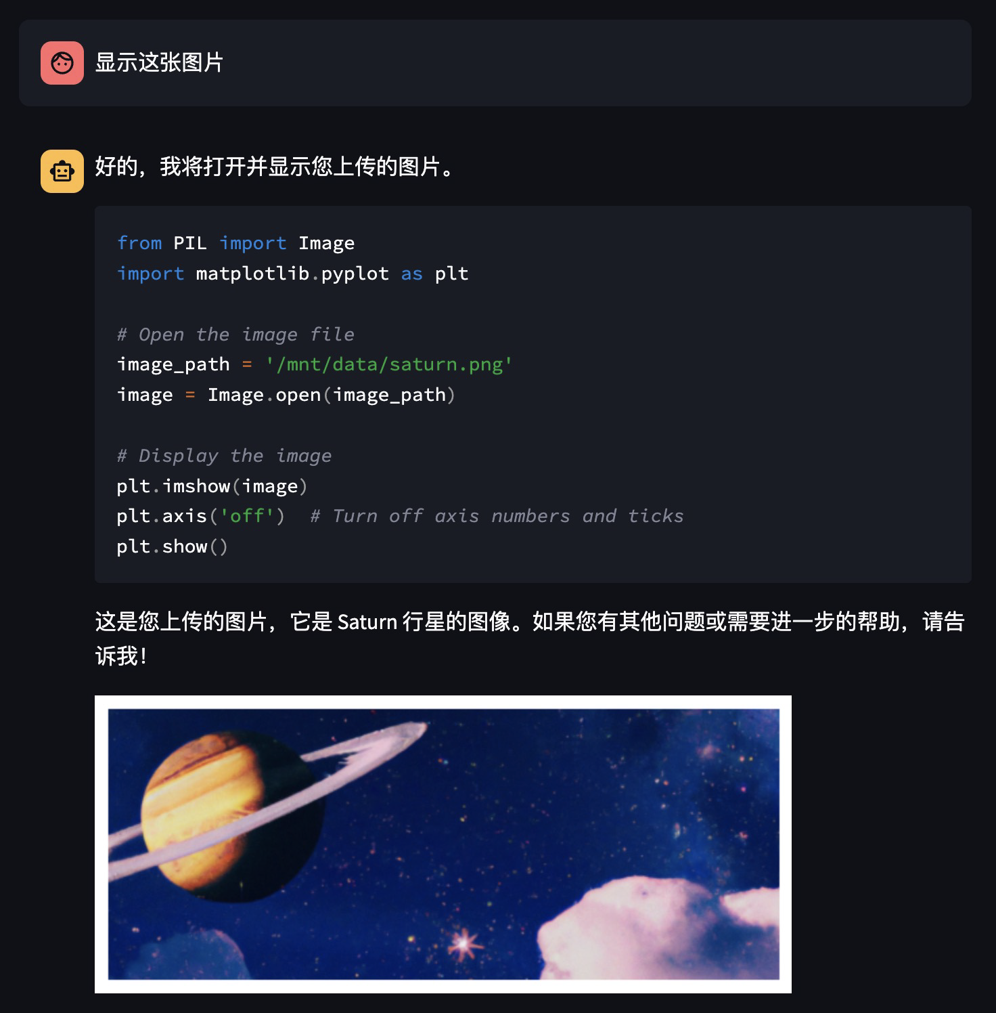
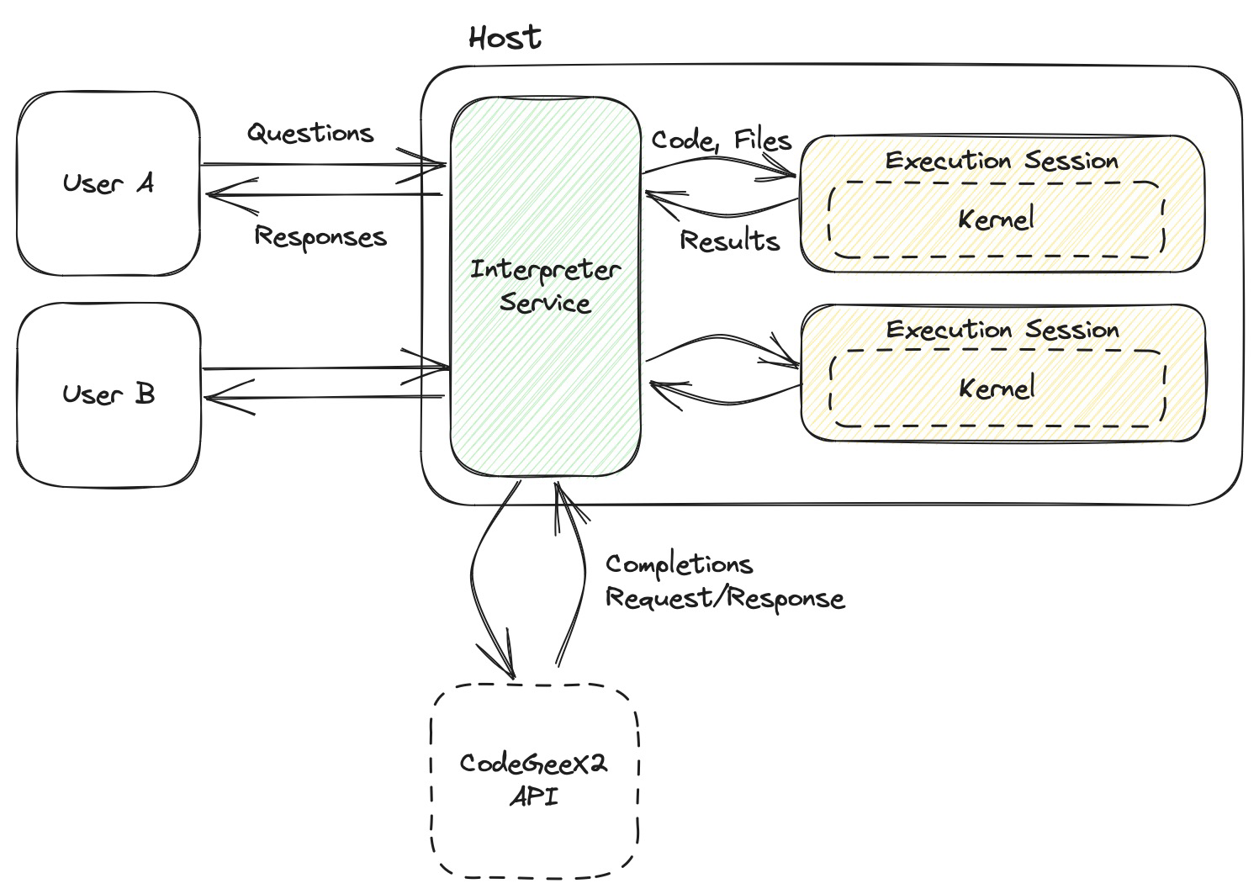
未來的代碼生成模型
理解多模態資訊、與作業系統交互

Slide 31
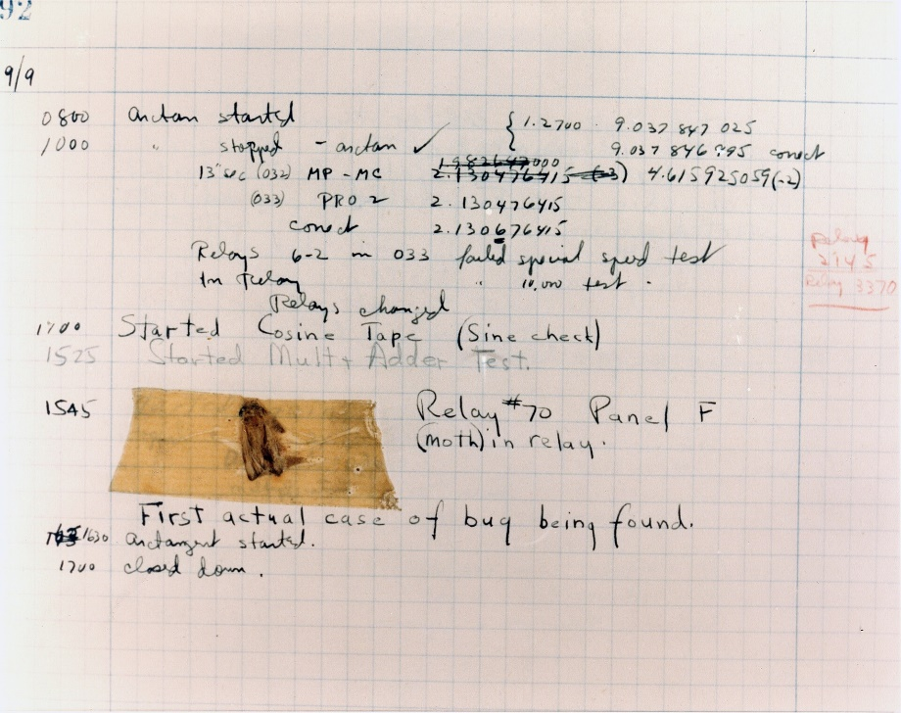
調試 Debugging
調試（Debugging）是發現和減少電腦程式、軟體或軟體系統中程式錯誤的過程
軟體發展者的75%的工作時間都在debugging
修復一個bug的時間是寫一行代碼的30倍
Bug的原始形態
https://coralogix.com/blog/this-is-what-your-developers-are-doing-75-of-the-time-and-this-is-the-cost-you-pay/

Slide 32
Bug種類
Bug可分為以下三類
文法錯誤：程式設計時的簡單語法錯誤
誤用==/=
不匹配的括弧對
錯誤的縮進（python的縮進也需要符合語法規則）
引用錯誤：引用對象/方法時的錯誤
物件未被定義
方法未被定義
邏輯錯誤：語法正確、實現了錯誤的邏輯
判斷條件錯誤
錯誤的操作
一段程式中Bug的數量：1個、2個、…
Notes:
人類在編寫程式的時候，容易產生各種bug。我們將bug分為三類：文法錯誤、引用錯誤和邏輯錯誤。
文法錯誤指一些簡單的語法錯誤，例如誤用了==/=，括弧不匹配等。在某些語言中，縮進同樣作為語法的一部分，錯誤的縮進會使程式語義解析錯誤，所以錯誤的縮進也是一種文法錯誤。
在物件導向程式設計時，我們經常需要和物件與方法打交道。如果物件和方法使用不當，也會造成各種錯誤。例如使用未被定義的物件或方法等。
寫代碼時，經常出現程式可以通過編譯，但得出錯誤結果的情形。這通常是因為實現了正確的語法，但代碼整體邏輯是有誤的。例如實現了錯誤的演算法等。這屬於邏輯錯誤。
在一段代碼中，Bug的數量可以不同。可以有1個或多個bug。

Slide 33
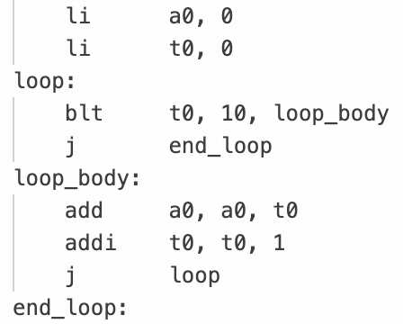
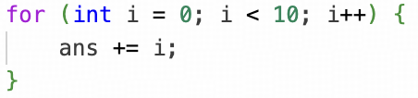
補充知識：程式編譯執行的過程
代碼的編譯/解析執行：
代碼：一段文本
實際執行：機器執行由彙編代碼翻譯的二進位碼
編譯過程
掃描：從文本中分離保留字等符號
解析：根據語法規則，將符號歸結為語法樹
語義檢查：檢查一些常見的語義錯誤，例如類型錯誤
優化、翻譯：將優化後的語法樹翻譯成彙編代碼
編譯
Notes:
人在編寫程式的時候，可以在編譯或運行時檢查出代碼中的bug。為了讓大家更好地理解bug被檢查出的時機，我們補充一些編譯知識。這些知識會在《編譯原理》中被詳細的涉及。
代碼是一段文本，機器實際執行的是二進位機器碼。實際上，編譯器將文本格式的高階語言代碼編譯成彙編代碼，機器通過逐行翻譯的方式執行彙編代碼。我們將高階語言到組合語言的過程稱為編譯。對於python這類解釋執行的語言，由解譯器進行翻譯執行，大體過程也是類似的。
編譯過程通常分為5個階段：掃描、解析、語義檢查、優化和翻譯。
掃描階段：編譯器從連續的文本中將各種符號分離開。例如上面的代碼中的for和int關鍵字，將在這個階段被分離出來。在實現上，就是將所有文本按順序掃描一遍，歸結出各種符號。
解析階段：給定一個語言的語法規則，將符號歸結為語法樹。例如一個函數中有3條語句，可以組織為一個節點有三個子節點，使用樹的結構來表達代碼的語義。
語義檢查：在這個階段，編譯器會為我們排除一些錯誤。上一步的語法樹使得語義已經是清晰的，這一步我們可以檢查一些明顯的錯誤，例如將字串賦值給整形變數這種類型錯誤。
優化階段：使代碼執行起來更快
翻譯：根據語法樹，翻譯成執行效果相同的彙編代碼。

Slide 34
Bug被檢查出的階段
Bug被檢查出的階段
文法錯誤：掃描（縮進錯誤）、解析（括弧不匹配）
引用錯誤：語義檢查（方法未被定義）、部份引用錯誤不能被檢查出（下標越界等）
邏輯錯誤：不能在編譯時被檢查出
不能在編譯時被檢查出的錯誤
只能在運行時報錯或給出錯誤結果
難以Debug
Notes:
我們之前提到bug分為三類：文法錯誤、引用錯誤和邏輯錯誤。
文法錯誤可以在掃描和解析階段被編譯器自動檢測出。例如錯誤的縮進在掃描時不能被歸結成一個合法的縮進符號，括弧不匹配則不符合語言的語法，可以在解析階段被發現。
部份引用錯誤可以在語義檢查中被發現，例如方法未被定義。一部分引用錯誤不能在編譯時被檢查出，例如訪問陣列時下標越界。
邏輯錯誤全部不能被編譯器檢查出。
對於編譯器可以檢查出來的錯誤，我們在編譯器時可以看到提示。對於不能被編譯器檢查出的錯誤，只有運行程式得到錯誤結果後，我們才能發現代碼寫錯了，很難debug。
為了解決這個問題，我們讓AI來嘗試幫我們發現各種bug，尤其是發現不能在編譯時被檢查出的錯誤。這有助於提升寫代碼的效率。

Slide 35
人和AI Debug區別
程式師Debug
編譯器可以發現的bug：看到編譯報錯資訊，發現bug
編譯器不可以發現的bug：運行時得到錯誤結果
程式師借助工具：編輯器、編譯器、執行結果
編輯器的IntelliSense功能：VSCode自動畫波浪線
AI Debug
沒有基於規則的編輯器或編譯器可以使用
不能執行代碼、打斷點調試
看過很多正確/不正確的代碼，具有“火眼金睛”
Notes:
基於之前的討論，我們可以歸結人類Debug和AI Debug的區別。
對於一位資深的程式師來說，程式師會借助各種工具。早期沒有類似VSCode這類智慧編輯器時，程式師可以使用編譯器來去發現文法錯誤和一部分引用錯誤。對於其他錯誤，程式師需要觀察執行結果來debug。當今時代，我們有各種好用的編輯器。例如在VSCode等智慧編輯器中安裝相應的外掛程式後，可以自動在有bug的地方畫出波浪線。但這種方法也只能發現一些靜態能被檢查出的bug，對於例如邏輯錯誤這類bug，還需要結合執行結果來調試。
對於AI而言，AI並不會像編譯器一樣對代碼進行掃描、解析、語義檢查等步驟。也不能執行代碼或者打斷點來調試。但是AI在訓練過程中看過各式各樣正確或不正確的代碼，具有很強的先驗知識，可以火眼金睛地“看出”問題所在。
在測試AI Debug能力時，我們使用GPT4來對代碼插入bug，並讓大模型來嘗試發現並修復bug。我們選擇LeetCode答案代碼，這樣可以通過運行測例的方式檢驗模型是否能把所有bug修復了。

Slide 36
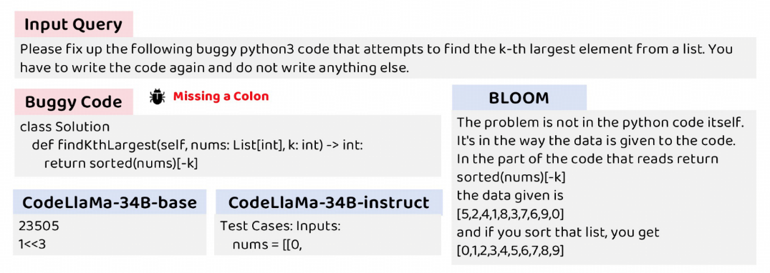
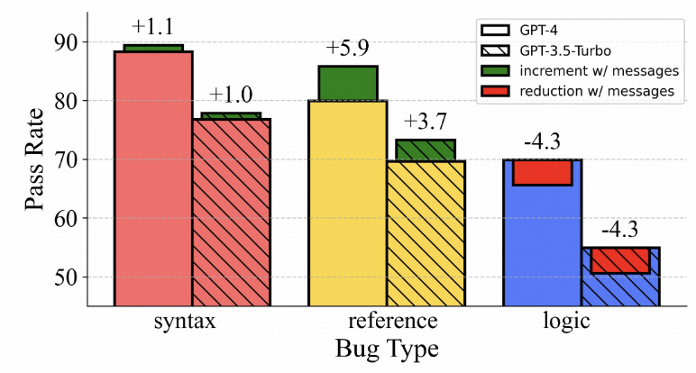
AI Debug：DebugBench
DebugBench: 對大模型Debug能力的測評
測試方式
使用GPT4來對LeetCode答案代碼植入bug
讓大模型指出對應代碼中的問題並嘗試修復
測試修復後的代碼是否正確
結論
大模型Debug能力很強
難度：邏輯錯誤 > 引用錯誤 > 文法錯誤
Tian et al. Evaluating Debugging Capability of Large Language Models. 2024.
Notes:
為了檢測大模型是否具有Debug能力，DebugBench這篇工作測評了之前提到的三種bug在大模型上的表現。
DebugBench通過給大模型輸入一段話和一段代碼，指示大模型找到bug並重寫代碼，來讓大模型修復bug。可以看到，不同模型理解這個任務的能力不同。
這篇論文的結論是：大模型具有很強的Debug能力。
同時，在結果圖中可以看到，正如我們之前分析的那樣，文法錯誤是最簡單的bug，其次是引用錯誤，最難的是邏輯錯誤。
儘管邏輯錯誤最難，GPT4在上面也有超過60%的成功率。這說明大模型是debug時非常好用的一個工具。

Slide 37
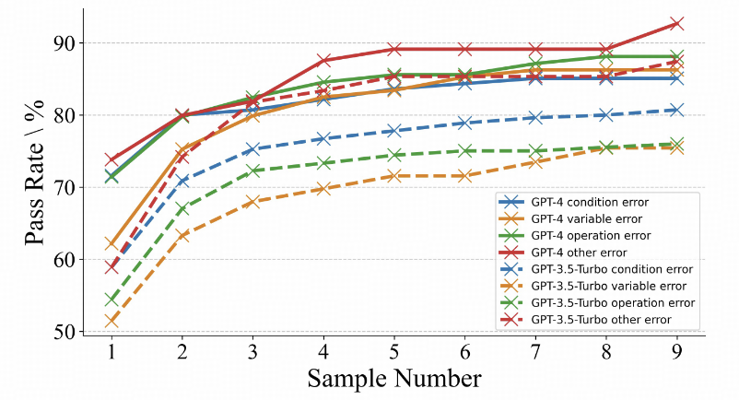
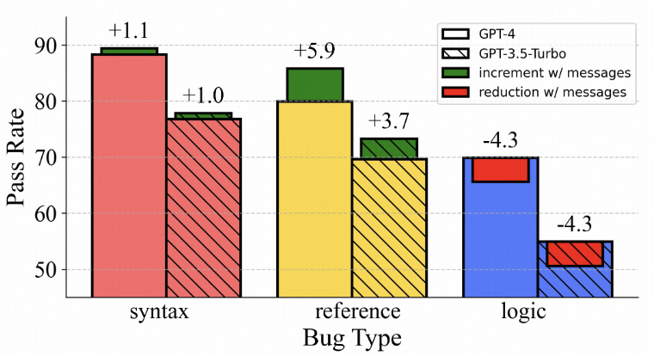
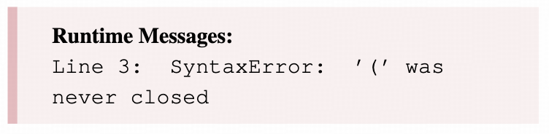
AI Debug：DebugBench
邏輯錯誤如何更好地被發現/修正？
給大模型提供例子
例子越多，效果越好
1-4個例子時效果顯著
增長
給大模型接入運行時
最先進的大模型可以
調用編譯運行/解釋執行
的功能
運行時提示資訊有助於
發現文法錯誤和引用錯誤
Tian et al. Evaluating Debugging Capability of Large Language Models. 2024.
Notes:
DebugBench工作中還有兩個有意思的結論。
對於邏輯錯誤，大模型的debug能力不如文法錯誤和引用錯誤。但是給大模型提供一些例子，告訴模型如何回復，有助於提升模型debug的能力。如果大家在使用大模型debug的過程中發現大模型不能de出bug，可以人為地編寫一些例子來輔助大模型debug。
一些最先進的大模型具有調用工具的功能。它們可以調用編譯運行的功能或者調用解譯器來執行代碼。運行時的提示資訊有助於模型發現文法錯誤和引用錯誤。

Slide 38
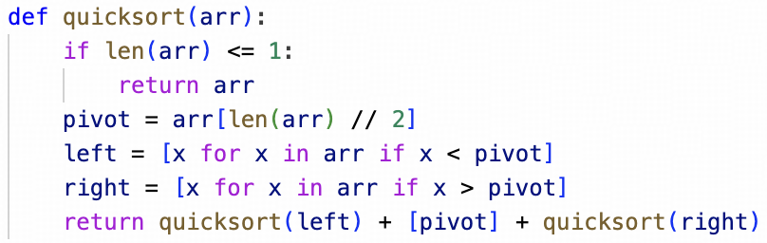
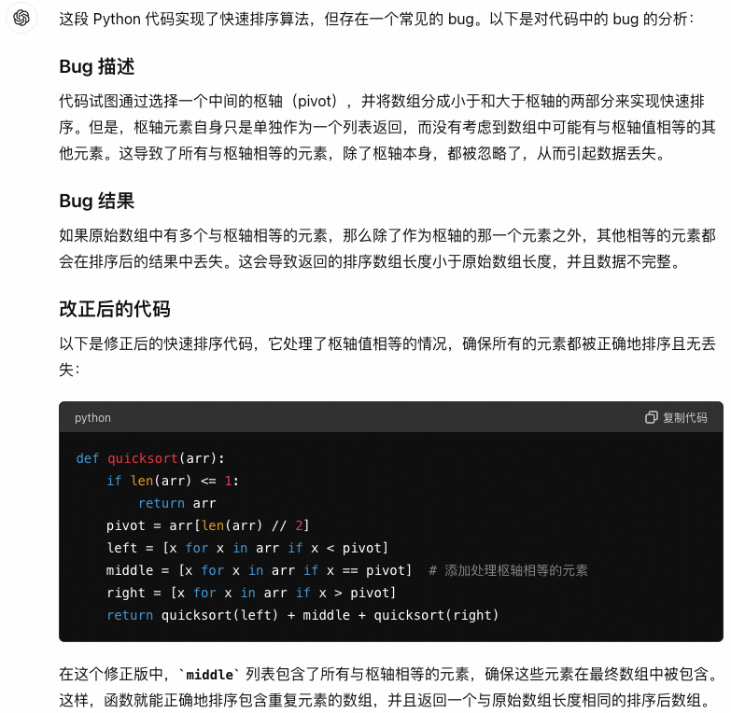
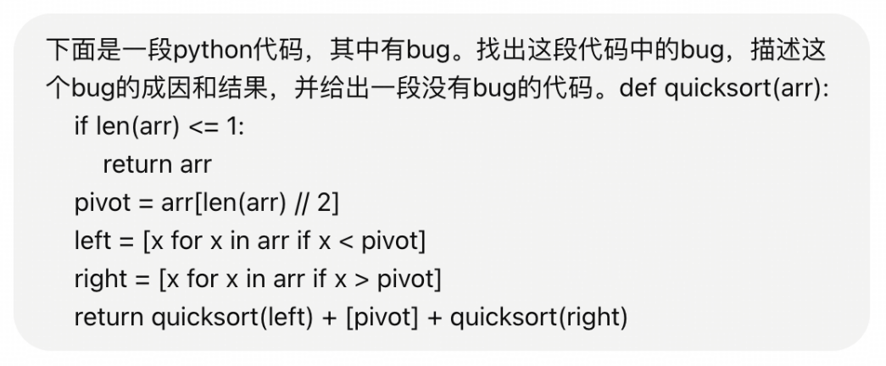
AI Debug：示例
Bug是什麼？
如果有多個等於pivot的元素，排序後只剩下一個
Tian et al. Evaluating Debugging Capability of Large Language Models. 2024.
Notes:
我們來看一個例子。這是一段有bug的快速排序代碼。
Bug是如果有很多個與pivot值相等的元素，排序後只會有一個還在序列中，導致結果錯誤。
代碼的文法和引用都沒有錯誤，但是實現邏輯有誤。這是邏輯錯誤。
直接拿這段代碼去問GPT4，寫好提示詞後讓大模型推理，大模型可以指明這個bug的原因和結果並給出改正的代碼。

Slide 39
文檔
Q：程式師最討厭的兩件事情是什麼？
A：1）為自己的代碼寫文檔；
2）閱讀別人沒有文檔的代碼。
寫文檔的意義：
專案可維護性
多人協作
問題追蹤
代碼重用

Slide 40
文檔寫作規範
清晰性：清晰明瞭，無歧義，易於理解。使用簡單直接的語言，避免過度技術化的詞彙；
完整性：文檔應該覆蓋軟體系統的各個方面，包括需求、設計、實現、測試和部署等。
一致性：文檔的格式、結構和術語應該保持一致，以便用戶可以預測和找到所需的信息。
可維護性：好的文檔應該易於維護和更新，以確保其反映最新的軟體狀態。
……
Notes:
不僅是文檔生成的規範，同時也是日常開發過程中人工寫作的規範

Slide 41
AI文檔生成：RepoAgent
代碼架構分析
解析目標代碼檔的內部結構
分析目標代碼檔在整個專案中的工作模式
規範文檔生成
定義良好的文檔範本
為LLM提供合適的指令提示
動態文檔更新
利用Git追蹤修改的文檔
在代碼修改範圍內局部更新文檔
Luo et al. RepoAgent: An LLM-Powered Open-Source Framework for Repository-level Code Documentation Generation. 2024.

Slide 42
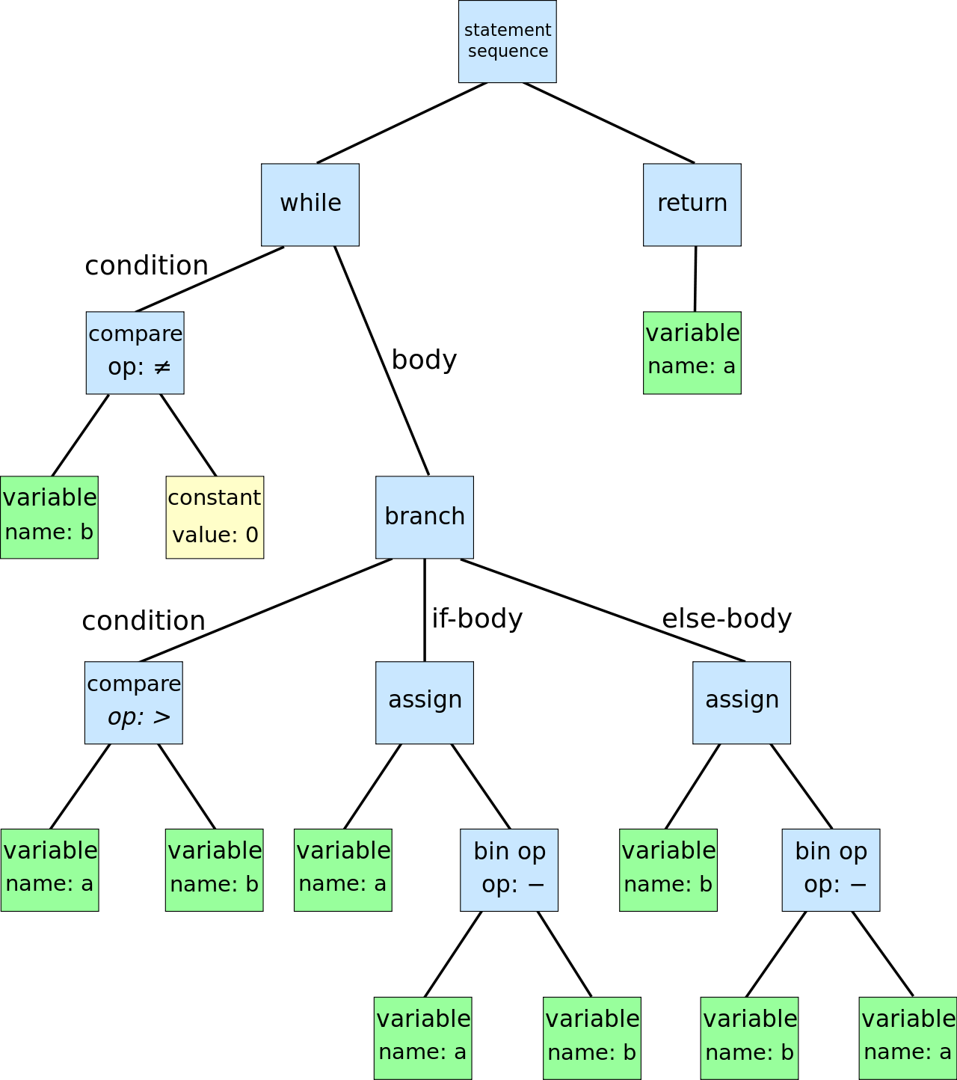
代碼架構分析
函數級分析
抽象語法樹(Abstract Syntax Tree, AST)是描述函數的有效形式
利用AST結構化資訊作為大語言模型輸入的一部分
Luo et al. RepoAgent: An LLM-Powered Open-Source Framework for Repository-level Code Documentation Generation. 2024.
Notes:
代碼架構分析的本質是prompt engineering。Otherwise，直接把整個倉庫當作輸入就可以了。 這塊如果在之前的slides中講過，就簡要過一下。主要目的是分析目標函數的功能，為LLM提供更豐富的prompt信息。

Slide 43
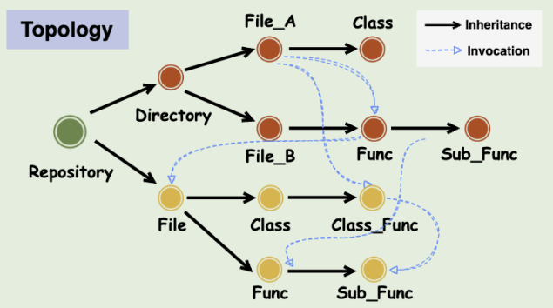
代碼架構分析
項目級分析
在不同的檔之間，函數存在調用與被調用的關係
通過函式呼叫關係，建立不同檔間的邏輯關係
結合函數級分析，可以得到整個專案的拓撲關係
Luo et al. RepoAgent: An LLM-Powered Open-Source Framework for Repository-level Code Documentation Generation. 2024.
Notes:
在一個代碼檔內部進行文檔生成，資訊是有所丟失的，此時需要把和本檔有調用關係的檔也找到。 同樣的，這也是一種縮減上下文長度、提升LLM指令的精確性的方法，和RAG有類似的作用。

Slide 44
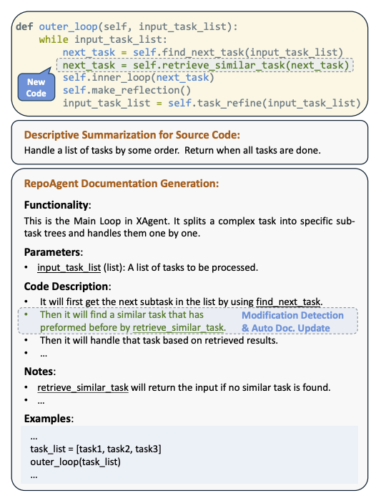
定義文檔範本
函數功能
參數
代碼描述
備註
調用示例
Luo et al. RepoAgent: An LLM-Powered Open-Source Framework for Repository-level Code Documentation Generation. 2024.
Notes:
為了讓大模型生成想要的文檔形式，需要先定義一套文檔模版

Slide 45
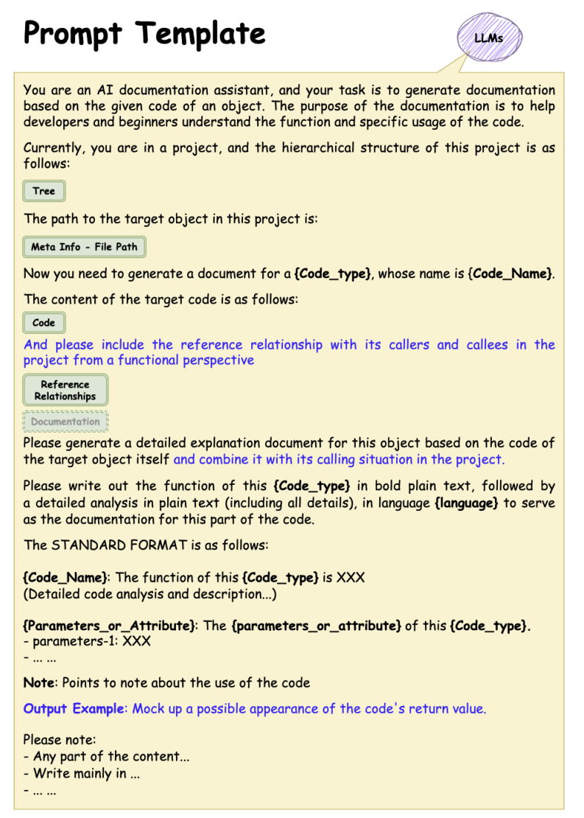
指令提示
項目架構：整個項目的拓撲關係
宏觀資訊：檔路徑、函數名稱等
目標代碼
相關調用代碼
文檔格式提示
其他提示：LLM身份提示，生成細節提示……
Luo et al. RepoAgent: An LLM-Powered Open-Source Framework for Repository-level Code Documentation Generation. 2024.
Notes:
基於文檔模版，設計給大模型的提示詞，包含…

Slide 46
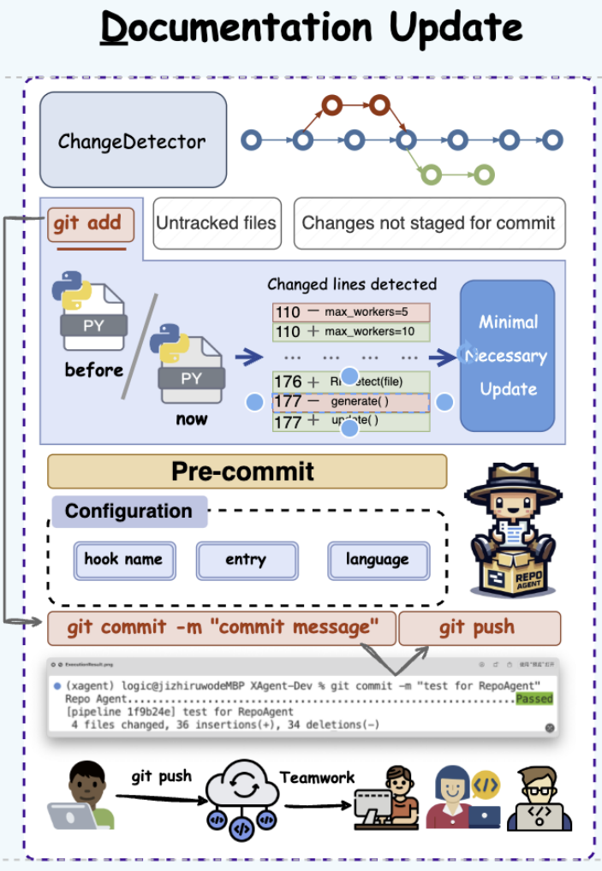
動態文檔更新
Git記錄了每次更新的具體內容、涉及的文檔
代碼更新的局部效應
本地代碼的增刪改
調用關係的增加或減少
僅更新受影響的代碼部分
Luo et al. RepoAgent: An LLM-Powered Open-Source Framework for Repository-level Code Documentation Generation. 2024.

Slide 47
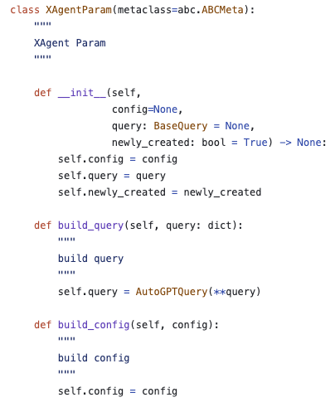
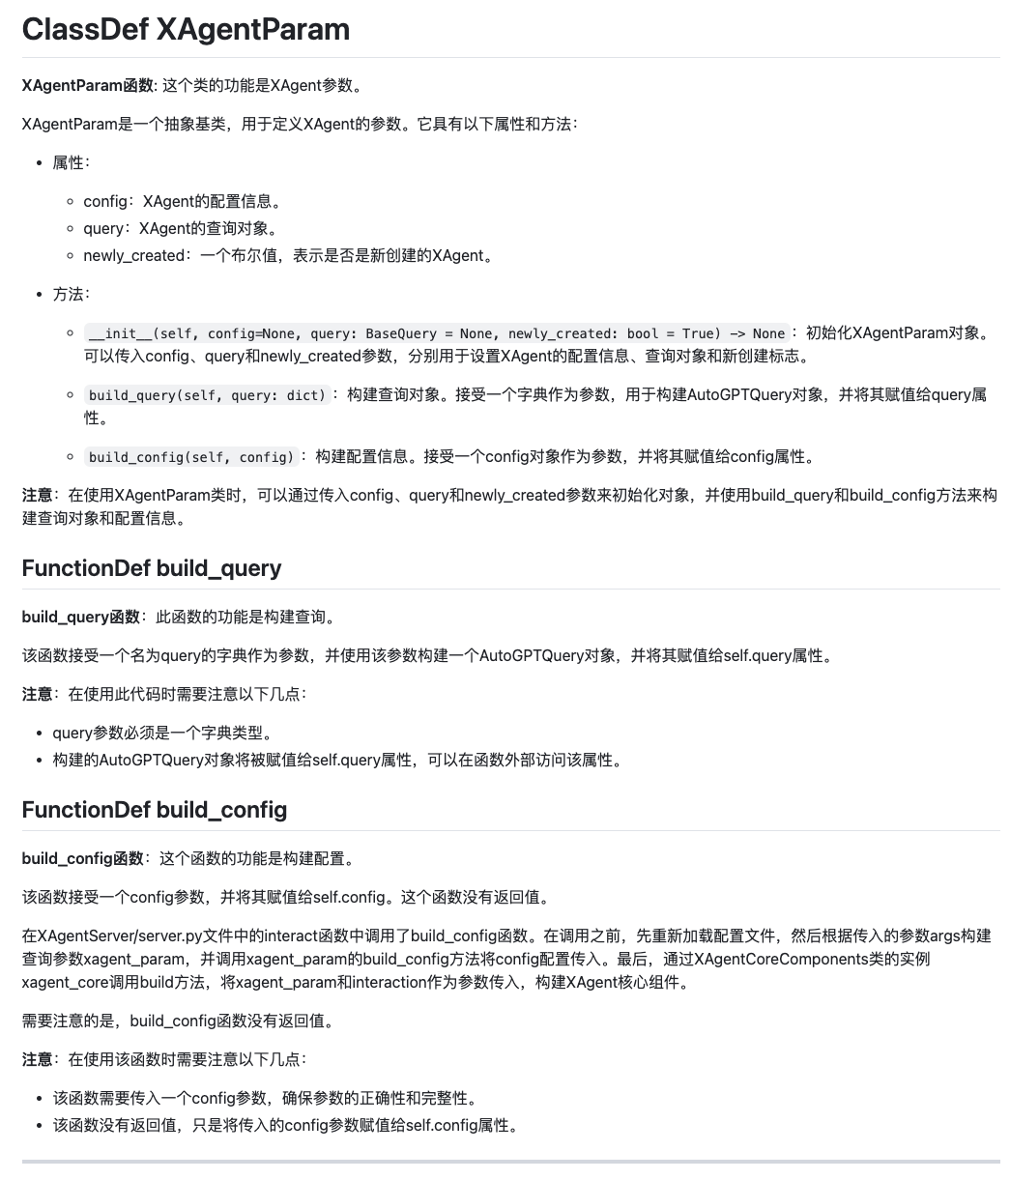
文檔生成示例
XAgent/Markdown_Docs at main · OpenBMB/XAgent (github.com)

Slide 48


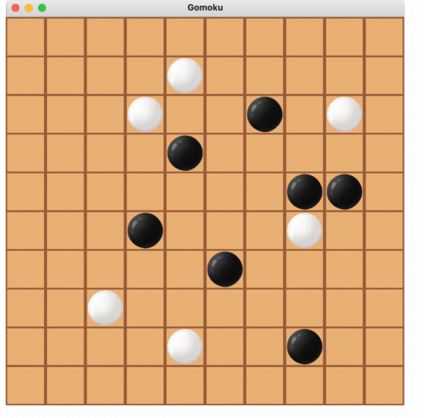
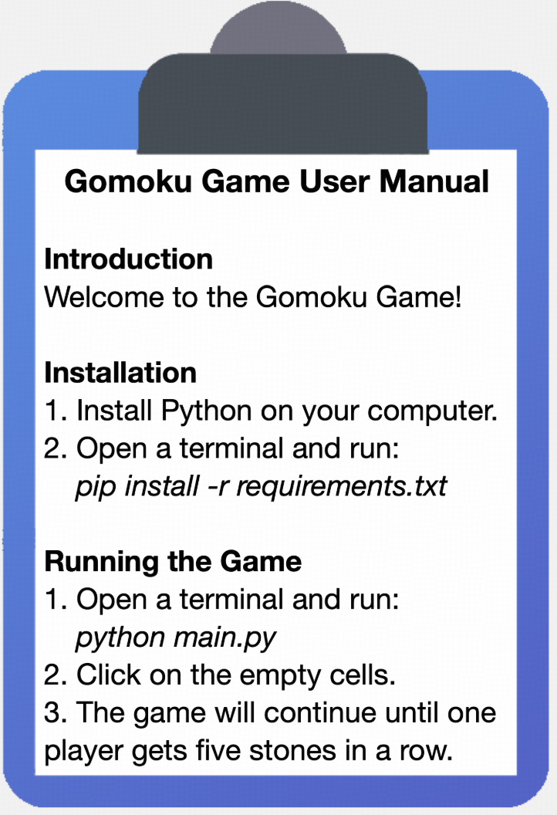
從“副駕駛”到“智能體”
單個AI可完成
“副駕駛”：説明人完成編碼相關任務
例如：補全人寫的代碼、幫助人寫文檔等
輸入是人完成的部分任務，模型補充剩下的部分
“智能體”：直接完成編碼相關的整體專案
人直接給出需求，智慧體（們）完成寫代碼、文檔、測試、部署等全流程
需要與程式設計環境自主交互
class Game:
def __init__():
self.board = ...
self.current_player = ...
可能需要多個AI共同完成；可能需要調用工具
開發一個五子棋遊戲。

Slide 49







群體智慧
個體智能湧現
群體智慧湧現
神經元數量增加帶來生物個體的智能湧現
生物體群聚帶來生物群體智慧湧現
參數增加帶來單個大模型的智慧湧現
AI群聚帶來AI群體智慧湧現
大腦神經元數量(十億)
模型參數量(百萬)

Slide 50


群體智慧
群體智慧可分為社會模擬型與任務完成型
社會模擬型
斯坦福的SmallVille小鎮：基於層次規劃的智慧體社會小鎮，實現人類社群行為的可信模擬
任務完成型
清華NLP的ChatDev數字團隊：基於語言交互的智慧體軟體發展，實現群體交互協作式任務完成

Slide 51

群體智慧
語言交互搭建溝通橋樑，通過任務分工和協作執行處理複雜任務
集體協作實現多方優勢互補、配合無間，有效提高解決問題的準確率

Slide 52

工具調用
AI具備調用外部工具的能力
通常通過輸出函式呼叫（function call）的形式
通過工具調用，AI能夠和預定義的外部環境進行交互
群體智慧+工具調用是解鎖AI專案開發與維護能力的鑰匙

Slide 53


AI專案開發：ChatDev
智慧群體互動式軟體發展
https://github.com/OpenBMB/ChatDev

Slide 54

AI專案開發：ChatDev
基於瀑布模型的交流鏈設計
“指導者”和“助理員”對話，完成指定階段的目標
Notes:
請看論文2.1節
ChatDev基於軟體發展中的瀑布模型，將整個軟體發展流程分為軟體設計、程式編寫、系統測試、文檔編制四個環節。（介紹四個環節）
每個環節是通過一系列的兩個智慧體之間的對話實現的。每段對話由“指導者”和“助理員”之間構成，指導者負責發起對話，將對話引導至既定目標，即完成當前階段的任務。通過多輪對話，指導者和助理員之間達成一致，任務完成。（參照圖片說明。）一系列對話連接在一起構成“交流鏈”。

Slide 55


AI專案開發：ChatDev
軟體設計
軟體形態
程式設計語言
Notes:
軟體設計階段主要要達成兩個目標：軟體形態和程式設計語言。軟體形態由CEO和CPO討論決定。程式設計語言由CEO和CTO討論決定。

Slide 56


AI專案開發：ChatDev
程式編寫
程式師可能會出錯…
程式師寫了一個空函數，未實現
Notes:
程式編寫階段，由CTO收集軟體設計階段的結論並告知程式師，程式師編寫代碼。程式師先設計代碼結構，然後一個一個檔地編寫代碼。可以看到，在這個例子裡面這個程式師有點犯懶，寫了一個空的clear函數。因此這份代碼存在問題，無法運行。

Slide 57


AI專案開發：ChatDev
程式編寫
CTO幫忙指出錯誤，程式師更正
Notes:
CTO會注意到代碼中的問題（有函數沒有實現），把這個資訊告訴程式師，程式師來進行修正。

Slide 58


AI專案開發：ChatDev
系統測試
編譯器回饋
Notes:
測試工程師根據編譯器回饋，讓程式師做出代碼修改

Slide 59



ChatDev 進階能力
介面美化：擴散模型作為工具調用
版本管理：Git接入
人為控制：引入人為控制階段
執行安全：Docker容器
Notes:
當然我們也支持了一些進階能力，例如為了由更好的介面，我們支援使用擴散模型來進行圖片生成。另外，因為軟體發展是一個反覆運算進行的過程，我們引入git來進行代碼開發的版本管理；同時，為了實現更好的人機交互以及提高框架的可控性，我們在多智慧體軟體發展的過程中引入了人為控制的階段。最後，為了避免模型執行危險的代碼，我們將ChatDev運行在docker中，以保證安全。

Slide 60

ChatDev 功能演示

Slide 61


AI專案維護：SWE-Bench
衡量模型解決真實Github Issue的能力
https://www.swebench.com/
Notes:
Github issue是github上的開源軟體接收社區回饋的地方。使用者會在裡面回饋軟體的bug，開發者修復bug，然後提交pull request，通過測試後，由專案管理者進行merge。SWE-bench衡量大模型扮演一個開發者，閱讀用戶issue，提出pr，然後通過所有測試的能力。

Slide 62

AI專案維護：SWE-Bench
資料集構建
PR爬取：從熱門Github Repo中抽取pull request
屬性過濾：留下解決了issue以及貢獻了測試樣例的PR
執行過濾：執行代碼，只保留能通過所有測試的PR（和issue）
https://www.swebench.com/

Slide 63
AI專案維護：SWE-Bench
特點
真實工程場景：源於repo的真實issue，需要綜合軟體工程技能
可持續更新：資料集構建方法可不斷應用到新產生的issue上
超長輸入：通常要閱讀代碼庫中的多份代碼
多處修改：需要在代碼庫中多處作出修改
潛在的解決方案多樣：可能有多種修改方式可以通過測試
https://www.swebench.com/

Slide 64

AI專案維護：SWE-Agent
讓大模型通過與程式設計環境交互逐步解決Github issue
大模型…
向程式設計環境發出命令
從程式設計環境收集回饋
Github issue
https://swe-agent.com/

Slide 65

AI專案維護：SWE-Agent
ReAct對話模式
思考（thought）-行動（action）-觀察（observation）迴圈
https://swe-agent.com/
Notes:
接到命令後，AI首先進行思考，通過思考產生行動。行動的發出方式就是剛才降到的工具調用（function call）。隨後，環境會提供行動的結果，體現為工具的輸出，成為大模型的觀察。基於觀察，大模型進行新的思考，提出新的行動….在SWE-bench的框架中，大模型可以進行的行動有搜索代碼，打開代碼檔，進行區域性編輯等。

Slide 66

AI專案維護：SWE-Agent
https://swe-agent.com/

Slide 67
總結與展望
從傳統代碼生成到AI代碼生成
通過端到端學習，AI具備理解人類指令並生成高品質代碼、文檔等內容的能力
從單體編碼能力到整體專案能力
通過群體智慧和工具調用，AI能夠完成並維護軟體專案
未來展望
AI將會利用完全真實的程式設計環境，真正像人類開發者一樣程式設計（具身智能）
AI與人類合作將開創軟體工程新範式

Slide 68
結 束

